Slide 1

PT-BVY-0292 – Data de Preparação outubro 2023
Gilead Property
Notes:
Nesta série de apresentações no âmbito do projeto da Gilead “HIV Collective Knowledge Center”, eu e a minha colega Raquel Pinho, ambas especialistas de Medicina Interna, vamos abordar o pilar de segurança.

Slide 2
HIV COLLECTIVE KNOWLEDGE CENTER
- SEGURANÇA -
Dr.ª Luísa Azevedo
Centro Hospitalar Universitário Lisboa Central
Dr.ª Raquel Borges de Pinho
Centro Hospitalar Universitário do Algarve
Notes:
Nesta série de apresentações no âmbito do projecto da Gilead “HIV Collective Knowledge Center”, eu e a minha colega Raquel Pinho, ambas especialistas de Medicina Interna, vamos abordar o pilar de segurança.

Slide 3
CONFLITO DE INTERESSES
No último ano, a Dr.ª Luísa Azevedo recebeu honorários e colaborou com as seguintes empresas: Gilead Sciences e ViiV Healthcare.
No último ano, a Dr.ª Raquel Borges de Pinho recebeu honorários e colaborou com as seguintes empresas: Gilead Sciences , MSD ViiV Healthcare.
Notes:
Este é o nosso conflito de interesses.

Slide 4
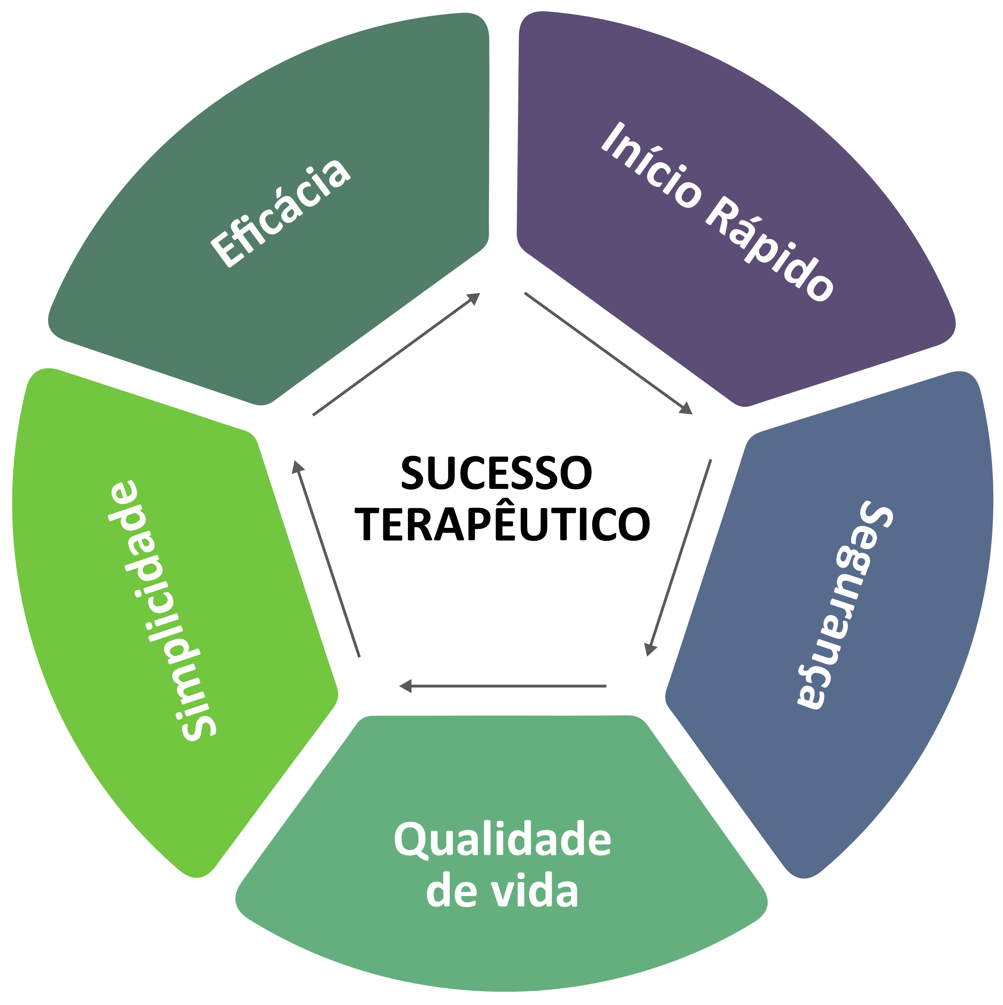
REDEFINIÇÃO DE SUCESSO TERAPÊUTICO
Adaptado de Antela A et al. J Antimicrob Chemother 2021; 76: 2501–2518
Notes:
O HIV Collective é um projecto da Gilead inspirado por um modelo conceptual proposto pelo Dr. António Antela e outros colegas espanhóis, num artigo publicado no ano passado no Journal of Antimicrobial Chemotherapy, sobre a redefinição do sucesso terapêutico das pessoas que vivem com VIH.
Tradicionalmente, uma terapêutica de sucesso era aquela que se associava à recuperação imunológica, à supressão virológica, à não emergência de mutações de resistência, nem de toxicidade grave. Tendo a infecção VIH se transformado numa doença crónica, actualmente temos que considerar outros factores. E, portanto, este modelo assenta em 5 pilares essenciais: eficácia, simplicidade, início rápido, segurança e qualidade de vida.
Nesta apresentação vamos abordar o pilar da SEGURANÇA, que engloba conceitos como:
Perfil de segurança dos fármacos
Toxicidades relacionadas com a TARc, incluindo: cardiovascular, renal, óssea, metabólica ( aumento ponderal, NAFLD), neuropsiquiátrica ,...
Potencial de interacções medicamentosas
Portanto, vamos procurar apresentar algumas recomendações das guidelines internacionais nesta área e também dados de estudos apresentados em reuniões internacionais no último ano, e de que forma é que estes podem ter impacto na nossa prática clínica.

Slide 5
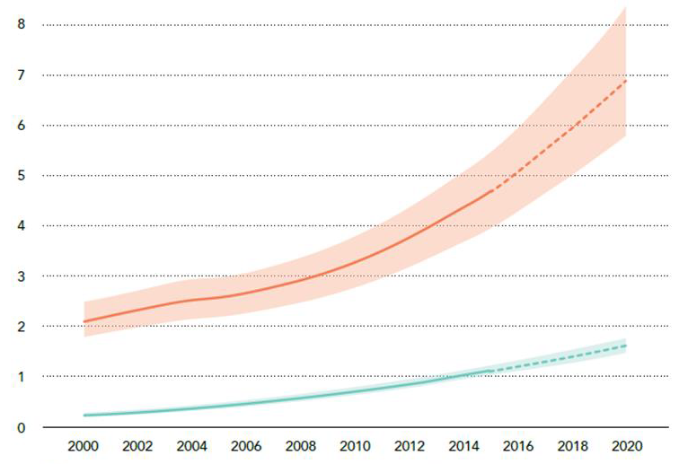
ENVELHECIMENTO DAS PVVIH
Número (milhões)
PVVIH (com idade ≥ 50 anos) em países de elevado rendimento
PVVIH (com idade ≥ 50 anos) em países de baixo e médio rendimento
ONUSIDA 2016
Notes:
E estes são aspectos cada vez mais relevantes, uma vez que o desenvolvimento da TARc tem permitido o aumento da expectativa de vida das pessoas que vivem com VIH (PVVIH).
A ONUSIDA estimava para 2020 que o nº de PVVIH com ≥ 50 anos nos países de elevado rendimento se aproximasse de 2 milhões, ou seja, cerca do dobro do verificado há 10 anos. E que, na Europa, a proporção de PVVIH com ≥ 50 anos aumente para >70% nos próximos 10 anos.

Slide 6
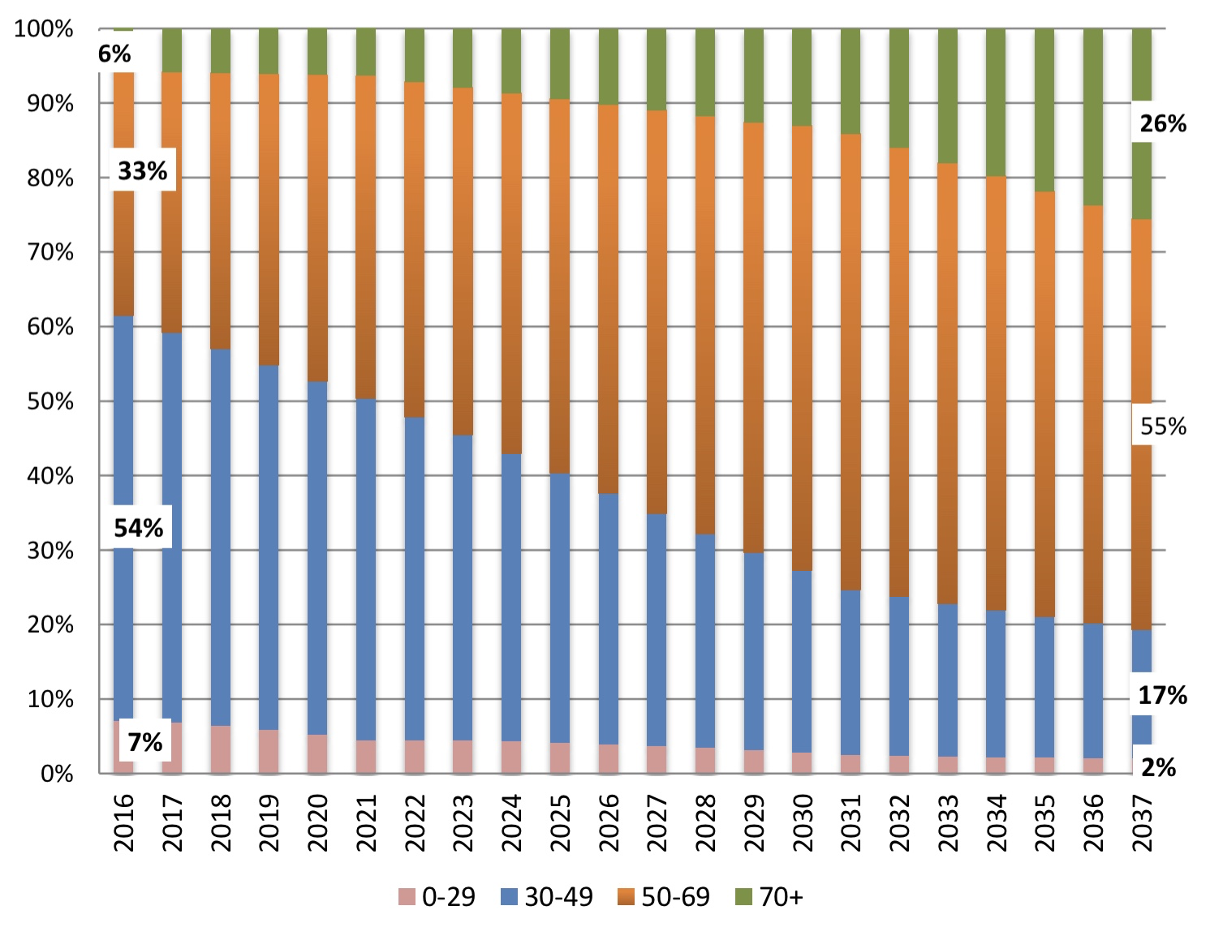
ENVELHECIMENTO DAS PVVIH
“THE SILVER TSUNAMI”
CEMBE 2017. Estimates of the impact of aging on people living with HIV (the Human Immunodeficiency Virus) in Portugal
Notes:
E essa é também a realidade no nosso país.
Segundo estimativas do Centro de Estudos de Medicina Baseada na Evidência (CEMBE), actualmente cerca de 50% das PVVIH no nosso país terão ≥ 50 anos e a expectativa é que em 15 anos esta proporção suba para 80%.
Assiste-se, igualmente, a um maior nº de novos diagnósticos em idades mais avançadas. De acordo com o último Relatório “Infeção VIH e SIDA em Portugal – 2020”, produzido pela Direção-Geral da Saúde (DGS) e pelo Instituto Nacional de Saúde Doutor Ricardo Jorge (INSA), 1 em cada 4 novos diagnósticos de VIH ocorreu em pessoas com ≥50 anos, sendo esta uma das proporções mais elevadas da Europa.
Ou seja, estamos a assistir a uma verdadeira revolução epidemiológica, um “Silver Tsunami”, conceito outrora aplicado aos baby-boomers pós 2ª Guerra Mundial.

Slide 7

ENVELHECIMENTO DAS PVVIH
Prevenção e gestão das comorbilidades
Polifarmácia, DDIs e PK/PD
Estigma e QdV
Optimização e individualização da TARc
DDIs, interações medicamentosas (drug-drug interactions); PK/PD, farmacocinética/farmacodinâmica; QdV, qualidade de vida; TARc, terapêutica antirretrovírica combinada
Opinião de perito
Notes:
Apesar da expectativa de vida das PVVIH ter vindo a aumentar, estes tendem a desenvolver comorbilidades típicas do envelhecimento mais precocemente.
Para isto, contribuem:
Uma maior prevalência de factores de risco clássicos (tabagismo, obesidade, hipertensão arterial) e coinfecções virais.
A própria TARc, seja pela toxicidade da exposição cumulativa a alguns fármacos ou pelo potencial para interacções medicamentosas, etc.
E, mesmo em doentes virologicamente suprimidos, persiste uma inflamação crónica de baixo grau com imunoactivação, elevação de marcadores de coagulação, translocação microbiana,…
Portanto, na prática clínica, cada vez mais as nossas preocupações e os desafios prendem-se com:
Prevenção, diagnóstico precoce e gestão das comorbilidades.
Gestão da polifamácia, potenciais interacções medicamentosas ( particularmente relevantes com regimes antiretrovíricos com potenciadores - IP/r, IP/c ou EVG/c), particularidades de farmacocinética (PK) / farmacodinâmica (PD)
E, particularmente nestas faixas etárias mais avançadas, colocam-se questões de estigma e isolamento social, com impacto na qualidade de vida (QdV) dos nossos doentes.
Todos estes aspectos merecem a nossa atenção quando procuramos optimizar o tratamento antiretrovírico de acordo com o seu perfil de segurança e tolerabilidade , numa perspectiva de individualização terapêutica.

Slide 8
COMORBILIDADES
DM2
Doença CV
Dislipidémia
Pós-Menopausa
Osteoporose
Doença renal
Frailty
Doença hepática
Doença mental
Doença oncológica não SIDA
Opinião de perito
Notes:
Nesta apresentação, eu e a Raquel vamos focar essencialmente estas 4 áreas – Doença Cardiovascular, Osteoporose, Doença renal e Doença mental – e a importância do perfil de segurança na escolha da TARc.

Slide 9
DOENÇA CARDIOVASCULAR
Risco CVD
Hospedeiro^{1,2}
VIH¹
TARc^{1,3–6}
Tradicionais¹
Comorbilidades
Genética
Sedentarismo
Obesidade
Insulinorresistência
Hipercoagulabilidade
Inflamação crónica
Lesão endotelial
Coinfecções
ABC
ddI, d4T
LPV/r
DRV/r ou DRV/c
Idade avançada
Género masculino
Tabagismo
Diabetes
HTA
ABC, abacavir; d4T, estavudina; ddl, didanosina; DRV/c, darunavir/cobicistate; DRV/r, darunavir/ritonavir; HTA, hipertensão arterial; LPV/r, lopinavir/ritonavir
1. De Gaetano Donati K, et al. J Hematol Infect Dis 2010;2:e2010034; 2. Lichtner M, et al. J Infect Dis 2015;211:178–86; 3. Shahbaz S, et al. World J Cardiol 2015;7:633–44. 4. Lundgren JD, et al. CROI 2009, #44LB; 5. Ryom L, et al. CROI 2017, #128LB; 6. Elion R. J Acquir Immune Defic Syndr 2018;78:62–72.
Notes:
São vários os factores que podem contribuir para o risco de desenvolver uma doença cardiovascular nas PVVIH:
Relacionados com o hospedeiro: comorbilidades, factores genéticos, hipercoagulabilidade, obesidade e sedentarismo, insulinorresistência,...
Relacionados com o VIH, que promove uma inflamação crónica, lesão endotelial, para além de outras coinfecções virais
A própria exposição cumulativa a alguns antiretrovíricos como o abacavir, darunavir e outros mais antigos como didanosina e estavudina
Para além de, claro, os factores de risco clássicos – não modificáveis (como idade avançada e género masculino) e modificáveis (como tabagismo, hipertensão arterial, diabetes mellitus, dislipidémia)

Slide 10
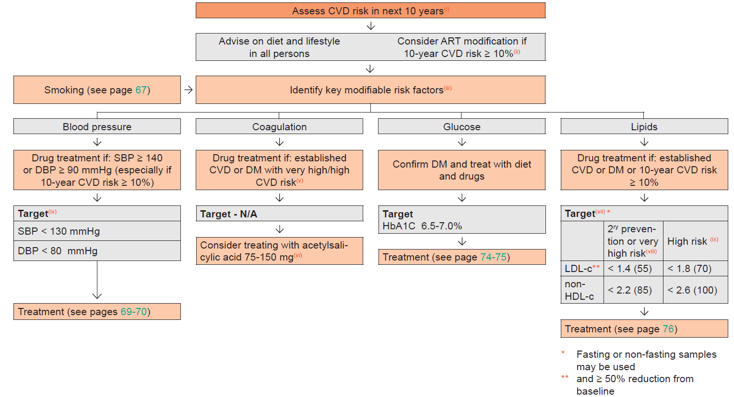

DOENÇA CARDIOVASCULAR
ART, antiretroviral treatment; CVD, cardiovascular disease; DBP, diastolic blood pressure; DM, diabetes mellitus; LDL-c , low-density lipoprotein cholesterol; HbA1C, hemoglobin A1c HDL-c, high-density lipoprotein cholesterol; N/A, not applicable; SBP, systolic blood pressure
EACS. Guidelines Version 12, October 2023.Disponível em: https://www.eacsociety.org/guidelines/eacs-guidelines/ ;
Notes:
E este é um algoritmo de abordagem de risco CV proposto pela EACS nas últimas guidelines de 2021 (na minha prática clínica eu tendo a seguir as recomendações da sociedade europeia).
A intensidade das estratégias para prevenção e tratamento da DCV depende do risco CV a 10 anos, que pode ser estimado com várias ferramentas (como vamos ver mais à frente). Avaliação esta que deve ser repetida pelo menos anualmente , de modo a garantir que as várias intervenções são iniciadas atempadamente.
Não vou abordar as estratégias específicas para cada uma das patologias, porque vai para além do âmbito desta apresentação. Mas chamava a atenção para o cut-off de 10% no risco CV, a partir do qual devemos ser mais proactivos na otimização de TARc e na implementação de terapêuticas dirigidas. Ainda há um par de anos, as recomendações usavam um cut-off de 20%, mas tem havido cada vez mais evidência da necessidade de implementar estratégicas terapêuticas mais precocemente.
Portanto, na minha prática clínica, se tenho um doente cuja estimativa de risco CV a 10 anos é > 10% (mesmo sem doença aterosclerótica documentada), é particularmente importante ter a pressão arterial controlada, instituir estatina de elevada eficácia, enfatizar o benefício de cessação tabágica (talvez a estratégia mais importante de todas!), entre outras.
Tabagismo
As PVVIH que fumam devem ser alertadas para os importantes ganhos de saúde da cessação tabágica, que incluem a redução do risco das doenças relacionadas com o tabaco, redução da progressão da doença relacionada com o tabaco já presente, e aumento da esperança média de vida em 10 anos.
Para além de aconselhamento cognitivo comportamental, a cessação tabágica pode implicar estratégias terapêuticas como: terapêutica de substituição com nicotina (sistema transdérmico, pastilhas elásticas e spray), vareniclina [Champix] e bupropion.
Estudos observacionais sugerem que a cessação tabágica resulta numa queda do risco cardiovascular em 50%.
Risco cardiovascular muito elevado
Doença aterosclerótica documentada:
Clínica: síndromes coronários agudos (EAM ou angina instável), angina estável, revascularização coronária, acidente vascular cerebral/acidente isquémico transitório, doença arterial periférica.
Imagiológica: placa significativa em angiografia, angio-TC coronária ou ecografia carotídea.
Risco cardiovascular elevado
Factores de risco isolados marcadamente alterados (colesterol total > 310 mg/dl, LDL-c > 190 mg/dl) ou PA ≥ 180/110 mmHg; hipercolesterolémia familiar sem outros factores de risco; DM sem lesão de órgão-alvo, duração de DM ≥ 10 anos ou outro factor de risco concomitante; DRC moderada (TFGe 30-60 mL/min); SCORE 5-10% para risco de evento CV fatal a 10 anos.

Slide 11
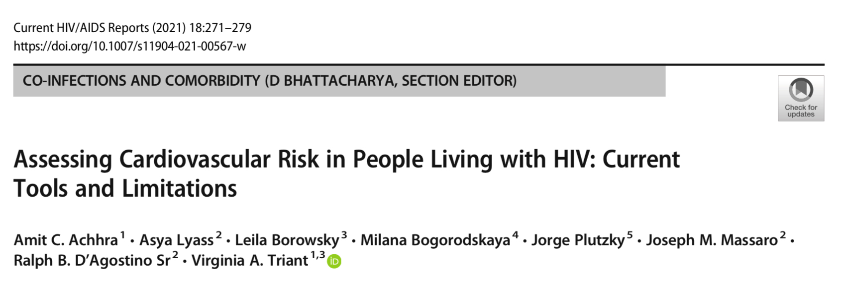
DOENÇA CARDIOVASCULAR
Framingham
SCORE
D:A:D (F) e D:A:D (R)
Notes:
Aqui só deixo um breve comentário às ferramentas para estimar o risco CV em PVVIH.
Há vários modelos para estimar o risco CV na população em geral, sendo os de maior relevo o Framingham e o SCORE (Systematic COronary Risk Evaluation).
Mas em estudos de validação em coortes de PVVIH, estes modelos tendem a subestimar o risco CV, especialmente jovens, mulheres, raça negra ou naqueles com risco baixo/intermédio.
Existe um modelo específico para as PVVIH – D:A:D (Data Collection on Adverse Events of Anti-HIV Drugs) – também com performance modesta, mas que inclui variáveis como tempo de exposição a TARc, contagem linfocitária .
Ainda, assim, estes modelos devem ser utilizados para estratificação de risco e para guiar as intervenções preventivas/terapêuticas.

Slide 12
DOENÇA CARDIOVASCULAR
ART, antiretroviral treatment; CVD, cardiovascular disease; DBP, diastolic blood pressure; DM, diabetes mellitus; LDL-c , low-density lipoprotein cholesterol; HbA1C, hemoglobin A1c HDL-c, high-density lipoprotein cholesterol; N/A, not applicable; SBP, systolic blood pressure
EACS. Guidelines Version 12, October 2023.Disponível em: https://www.eacsociety.org/guidelines/eacs-guidelines/ ;
Notes:
Chamava também a atenção para o facto da EACS sugerir que, para além das intervenções dirigidas às diferentes comorbilidades cardiovasculares e metabólicas, se o risco CV a 10 anos for≥ 10% devemos considerar modificação da TARc:
Possíveis modificações sugeridas pela EACS, incluem:
Em termos de backbone, substituir ABC por TDF/TAF ou usar um regime poupador de NUCs.
Em termos de 3º agente, procurar um NNRTI, INSTI ou outro IP/r que cause menos alterações metabólicas e/ou menor risco de DCV.

Slide 13
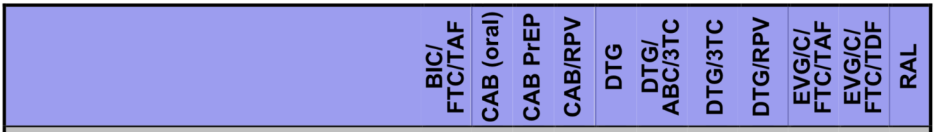
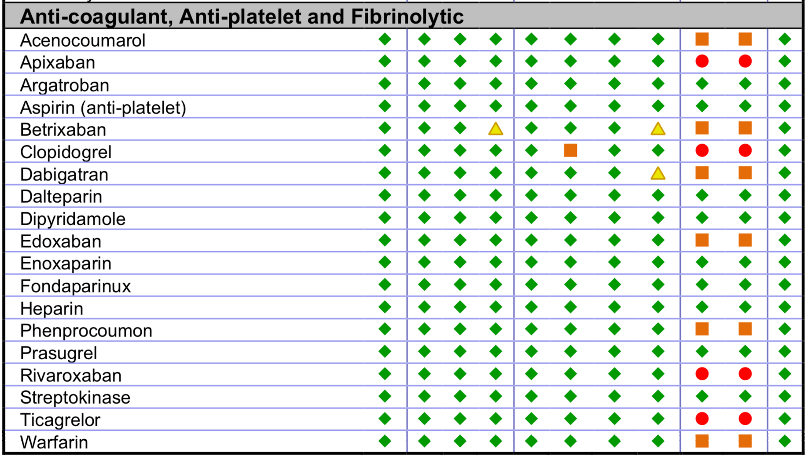
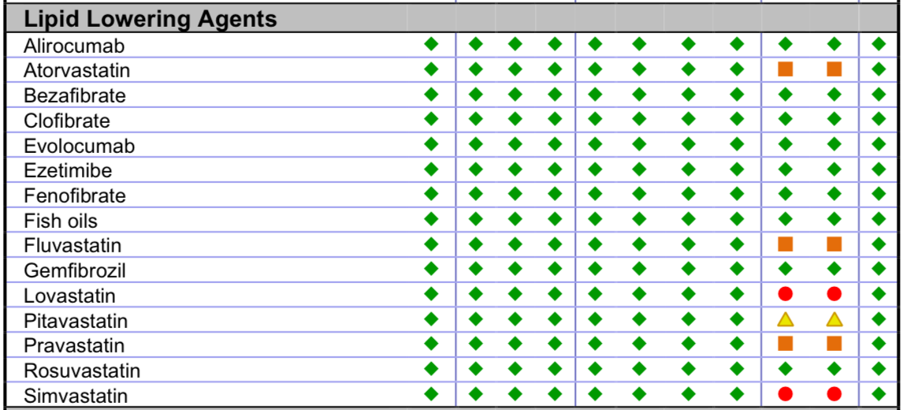
DOENÇA CARDIOVASCULAR
https://www.hiv-druginteractions.org/, acedido a 6/3/2022
Notes:
Outro aspecto relevante quando falamos em optimização da TARc, como já vimos, é reduzir o potencial para interacções medicamentosas (DDIs).
Por exemplo, se olharmos para o potencial de DDIs entre BFTAF e algumas das principais classes de fármacos na área CV, podemos constatar que é um fármaco neutro, ao contrário de regimes com potenciador como inibidores da protease e EVG/c.

Slide 14
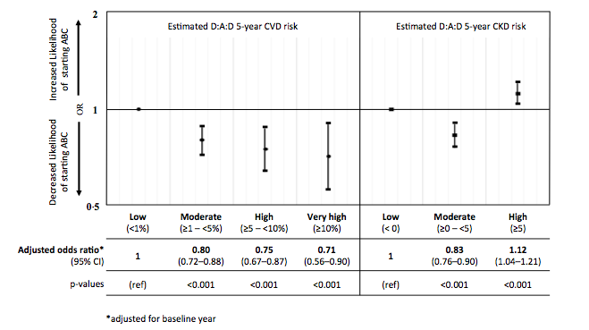

DOENÇA CARDIOVASCULAR
Uso recente de Abacavir e incidência de DCV nas PVVIH da coorte RESPOND
Probabilidade de iniciar ABC por Score de risco de DCV e DRC a 5 anos
Nadine J, et al. 18th EACS. October 27-30, 2021, London, United Kingdom
Notes:
E, depois de nos situarmos um pouco nas guidelines mais recentes, vamos agora explorar alguns estudos relevantes na área CV e metabólica que foram apresentados em reuniões internacionais no último ano.
EACS 2021
O risco aumentado para Enfarte Agudo do Miocárdio (EAM) com o uso recente de abacavir (ABC) foi pela primeira vez reportado no estudo D:A:D em 2008, associação que persistiu no período de 2008-2013. Outros estudos não foram tão consistentes nesta associação, mas de uma forma geral as guidelines adoptaram uma posição cautelosa.
E, na última conferência da EACS em Out/2021, foram apresentados os resultados deste estudo na coorte RESPOND: “Recent Abacavir Use and Incident Cardiovascular Disease in Contemporary Treated PLWH”.
Na era terapêutica actual continua a haver associação entre o uso recente de ABC e incidência de DCV
17 coortes na Europa e Austrália; 8 anos de seguimento (Jan/2012-Dez/2019)
Foram incluídos 29,340 indivíduos, 74% homens, mediana 44 anos
34% com uso recente de ABC (actual ou nos últimos 6 meses) e destes 32% com IP potenciado.
Os investigadores calcularam a probabilidade de iniciar ABC de acordo com o risco de doença cardiovascular ou doença renal crónica.
- Comparativamente com pessoas com baixo risco de evento CV a 5 anos (<1%), aqueles com risco moderado (1-5%) tinham menos 20% de probabilidade de iniciar ABC; e os com risco elevado (5-10%) ou muito elevado (>10%) 25 e 29% menor probabilidade.
- Comparativamente com pessoas com baixo risco de DRC a 5 anos, pessoas com risco moderado tinham 17% menor probabilidade de iniciar ABC e pessoas com risco elevado 12% maior probabilidade de iniciar ABC.
- Conclusão: quando os factores de risco são muito sobreponíveis, dissociar DCV de DRC é artificial; pessoas com risco elevado de DCV continuam a ter exposição significativa a ABC.

Slide 15

DOENÇA CARDIOVASCULAR
Uso recente de Abacavir e incidência de DCV nas PVVIH da coorte RESPOND
Rácios de Taxa de Incidência (IRR) de DCV: uso recente de ABC vs. uso não recente de ABC
  O uso recente de ABC foi associado a um aumento de 40% na taxa de DCV, em comparação com o uso não recente de ABC
Não há evidência de que o risco relativo de DCV com o uso recente de ABC difira de acordo com a estratificação do score de DCV ou DRC; valor p para interação: CVD: 0,56, CKD: 0,98
ABC, abacavir; DCV, doença cardiovascular; DRC, doença renal crónica; PVVIH, pessoas que vivem com VIH
18th EACS. October 27-30, 2021, London, United Kingdom
Notes:
EACS 2021
“Recent Abacavir Use and Incident Cardiovascular Disease in Contemporary Treated PLWH”.
Os investigadores calcularam o risco de evento CV em pessoas que tomaram ABC nos últimos 6 meses comparativamente a pessoas sem exposição ao fármaco.
Num follow-up mediano de 6.16 years registaram-se 748 eventos CV (entre EAM, AVC e revascularização coronária) - incidência 4.7/1000 PYFU (95% CI 4.3-5.0) – valor baixo, mas não negligenciável.
Após ajuste para factores demográficos e de risco CV, incidência foi 40% superior nas pessoas com exposição recente a ABC (adjusted incidence rate ratio 1.40, 95% CI 1.20-1.64). E este risco elevado persistiu mesmo quando a análise foi restrita a pessoas sem história prévia de DCV
Opinião de perito: com os regimes terapêuticos actualmente disponíveis, e concretamente com backbone que inclui TAF, o ABC terá menor relevância.

Slide 16
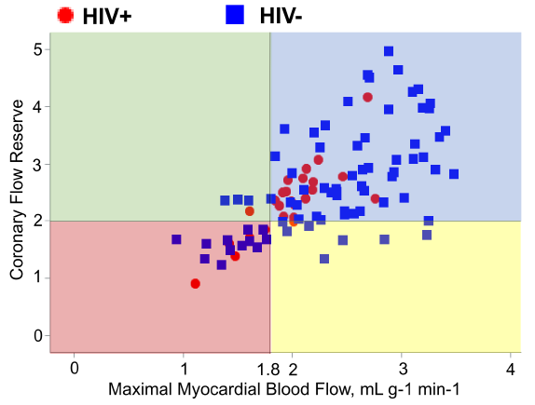
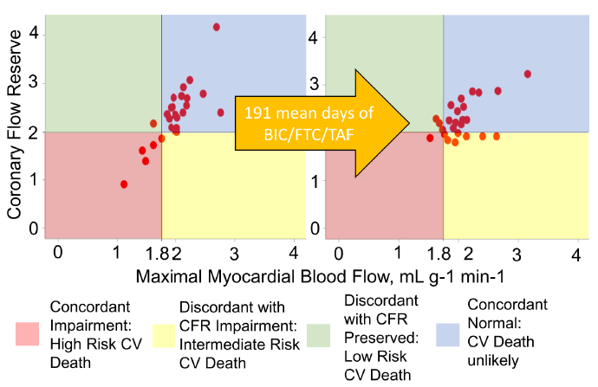
DOENÇA CARDIOVASCULAR
Reserva do fluxo coronário em DTG/ABC/3TC na baseline e após switch para BIC/FTC/TAF
PVVIH apresentaram menor reserva coronária que os controlo VIH-
Nos doentes com menor RFC basal, verificou-se aumento com o switch
RFC, reserva de fluxo coronário; PVVIH, pessoas que vivem com VIH
Huck D, et al. Poster 583. 29th CROI. February 2022
Notes:
CROI 2022
No CROI, foi apresentado um estudo prospectivo multicêntrico que procurou investigar o impacto da mudança de regime de DTG/ABC/3TC para BIC/FTC/TAF na reserva de fluxo coronário.
Foi um estudo pequeno com 25 PVVIH (68% homens, 56% negros/hispânicos, idade média 57 anos), mas que me pareceu interessante pela tónica na doença coronária subclínica.
Resultados:
PVVIH virologicamente suprimidas sob regime com ABC e assintomáticas apresentam disfunção coronária subclínica, quando comparado com os “matched controls”
Apesar do switch para BIC/FTC/TAF durante 6 meses não ter, de uma forma geral, melhorado a reserva de fluxo coronário (RFC), pessoas com RFC basal baixo apresentaram melhoria após o switch. Será interessante identificar estes doentes que podem ter maior benefício (os investigadores sugerem que CD4 baixos e elevação de troponina de elevada sensibilidade podem identificar doentes com RFC baixo).

Slide 17
DOENÇA CARDIOVASCULAR
ReSULTADOS A 5 ANOS DE B/F/TAF EM ADULTOS NAÏVE
1° Endpoint
2° Endpoint
2° Endpoint
2° Endpoint
Semana 0
48
96
144
192
240
Adultos naïve
B/F/TAF qd
Open-label B/F/TAF
Estudo 1489
HLA B*5701 negativo
Negativo para VHB crónica
eTFG_{CG} ≥50 ml/min
n=314
DTG/ABC/3TC placebo qd
1:1
DTG/ABC/3TC qd
n=315
B/F/TAF placebo qd
Critérios de Inclusão para ambos:
Sem resistência conhecida a FTC, TAF, ABC, ou 3TC
ARN VIH-1≥500 c/ml
B/F/TAF qd
Open-label B/F/TAF
Estudo 1490
Permitida VHB ou VHC crónicas
eTFG_{CG} ≥30 ml/min
n=320
DTG + F/TAF placebo qd
1:1
DTG + F/TAF qd
n=325
B/F/TAF placebo qd
eTFG_{CG}, taxa de filtração glomerular estimada calculada pela equação de Cockcroft-Gault; VHB, virus da heptite B; VHC, virus da hepatite C
Wohl D, et al. Abstr 494. 29th CROI. February 2022
Notes:
CROI 2022
Também na última edição do CROI foram apresentados dados de 5 anos de follow-up de B/F/TAF em doentes naive – estudos 1489 e 1490.
Ao fim de 144 semanas, ambos os braços passaram a BFTAF (num regime de open label extension).

Slide 18
DOENÇA CARDIOVASCULAR
ReSULTADOS A 5 ANOS DE B/F/TAF EM ADULTOS NAÏVE
6,1
6,1
Semana
240/OLE 96
Alteração mediana do peso
desde a baseline, kg/a
192/OLE 48
144
96
48
Wohl D, et al. Abstr 494. 29th CROI. February 2022
Notes:
CROI 2022
No que diz respeito ao aumento de peso, um dos tópicos mais discutidos na conferência do ano passado, os dados de follow-up de 5 anos mostraram uma mediana de aumento de peso cumulativo de 6.1Kg para os participantes inicialmente aleatorizados para B/F/TAF.
Mas esse aumento de peso foi mais significativo no primeiro ano e, após a semana 48, consistente com o verificado na população em geral.

Slide 19
DOENÇA CARDIOVASCULAR
ReSULTADOS A 5 ANOS DE B/F/TAF EM ADULTOS NAÏVE
CT
LDL
HDL
TG
CT:HDL
179
3,7
3,7
159
178
3,7
3,6
156
Mediana, mg/dl (IIQ)
121
Mediana (IIQ)
101
119
113
97
102
98
93
43
47
42
46
Semana
Semana
Participantes com Tx hipolipemiante, % | Na Baseline | Iniciada
 |  | Semana 48 | Semanas 48–96† | Semanas 96–144† | Semanas 144–192† | Semanas 192–240†
Estudo 1489: n=314 | 4 | 3 | 2 | 1 | 2 | 1
Estudo 1490: n=320 | 7 | 2 | 2 | 1 | 2 | 1
IIQ, intervalo interquartile. Wohl D, et al. Abstr 494. 29th CROI. February 2022
Foram notificados casos de compromisso renal pós-comercialização, incluindo insuficiência renal aguda e tubulopatia renal proximal com medicamentos que contêm tenofovir alafenamida. Não se pode excluir um risco potencial de nefrotoxicidade resultante da exposição crónica a níveis baixos de tenofovir devido à administração de tenofovir alafenamida. Recomenda-se a avaliação da função renal em todos os doentes antes ou aquando do início do tratamento com Biktarvy, bem como a sua monitorização durante o tratamento em todos os doentes, conforme clinicamente adequado. Em doentes que desenvolvam uma diminuição clinicamente significativa da função renal ou evidências de tubulopatia renal proximal, deve considerar-se a descontinuação de Biktarvy. RCM Biktarvy, Abr-23
Notes:
CROI 2022
Olhando também para o perfil lipídico, verificaram-se pequenas alterações neste período de follow-up , mas mantendo ratios TC:HDL estáveis.
Para além de que o número de doentes em que se verificou necessidade de início de terapêutica hipolipemiante de acordo com o estado de arte foi muito pequeno.

Slide 20
DIABETES E HIPERTENSÃO EMERGENTES DO TRATAMENTO ÀS 144 SEMANAS
B/F/TAF
DTG/ABC/3TC
DTG + F/TAF
Diabetes emergente do tratamento*
Hipertensão emergente do tratamento*
Estudo 1489
Estudo 1490
Estudo 1489
Estudo 1490
Diabetes e Hipertensão emergentes do tratamento
Análises de subgrupos mostraram achados semelhantes ao avaliar os participantes por sexo no nascimento ou raça (negros vs. não negros)
p=ns
p=ns
Participantes, %
Participantes, %
p=ns
p=ns
n=
2
295
4
306
6
292
7
303
n=
28
279
19
274
15
257
17
263
  Verificaram-se baixas taxas de incidência de diabetes (≤2%) e/ou hipertensão(≤10%) em ambos os braços dos estudos 1489 e 1490 às 144 semanas
*Excludindo os participantes com história médica de diabetes (esquerda) e hipertensão (direita); valores p do teste exacto de Fisher compararam grupos de tratamento. Diabetes e hipertensão definidos por Standard MedDRA Query (SMQ) usando a lista de pesquisa padronizada "hiperglicemia/diabetes mellitus de início recente — âmbito estreito" ou "hipertensão" no MedDRA versão 23.1; “âmbito estreito” = SMQ abrangendo os termos mais específicos para diabetes/hiperglicemia"
ns, nonsignificativo (p ≥ 0,05)
Daar E, et al. vIDWeek 2021, Oral #69
Notes:
ID Week 2021
Foram também apresentados dados às 144 semanas destes estudos 1489 e 1490, no que diz respeito à emergência de diabetes e/ou HTA.
E verificaram-se baixas taxas de incidência de diabetes (≤2%) e/ou hipertensão (≤10%) em ambos os braços dos estudos. Análises de subgrupos mostraram achados semelhantes.

Slide 21



EFEITOS NO PESO E LÍPIDOS EM JEJUM DA MUDANÇA PARA DTG/3TC
PVVIH com ARN VIH-1<50 c/ml há >6 meses e ≥3 meses de CAR ininterrupto
DTG/3TC (n = 246)
Resultados (post hoc)
Alteração média da BL à semana 48 do peso, lípidos em jejum, resistência à insulina e fibrose hepática, por grupo de tratamento e uso de TAF ou TDF na BL
Continuação do regime de TARV atual (n = 247)
2019-2021
N = 493
Alteração média ajustada do peso da BL
à semana 48 por utilização de TAF ou TDF na BL
Alteração média ajustada dos lípidos em jejum da BL
à semana 48 por utilização de TAF ou TDF na BL
DTG/3TC
CAR
2,4 (1,2; 3,6)*
BL TAF
BL TDF
0,2 (-1,2; 1,5)*
-5,2
(-10,9, 0,9)
8,7
(-4,4; 23,6)
Alteração do peso
desde a BL (kg)
20
-3,5
(-7,8; 1,0)
-5,4
(-10,8; 0,3)
2,1
(-3,9; 8,5)
4.2
(0.2, 8.3)
0.3
(-4.8, 5.6)
4.5
(-1.0, 10.3)
10.8
(-1.0, 24.0)
4.7
(-0.7, 10.3)
6.5
6.7
10
1,6
5,3
5,3
1.0
1.7
1.6
4.7
0.2
3.9
Alteração desde a BL (%)
0
-10
-0,4
-0,4
-2.4
-1.3
-1.6
-0.7
n:
Média absoluta do peso na BL (kg):
83
78,4
91
81,0
108
74,7
106
76,8
-1,8
-2.8
-12.3
-20
TC
(mmol/l)
HDL-C
(mmol/l)
LDL-C
(mmol/l)
TG
(mmol/l)
TC:HDL-C
TC
(mmol/L)
HDL-C
(mmol/l)
LDL-C
(mmol/l)
TG
(mmol/l)
TC:HDL-C
Média global da alteração de peso ajustada
(DTG/3TC vs. CAR): 2,1 vs. 0,6 kg,
Diferença entre tratamentos: 1,49 kg (95% IC: 0,70–2,28)
DTG/3TC (n = 83)
CAR (n = 91)
DTG/3TC (n = 108)
CAR (n = 106)
Sem diferenças nas alterações de peso após switch para DTG/3TC a partir de regimes baseados em TAF.
Alterações semelhantes nos parâmetros lipídicos entre os grupos de tratamento
*Diferença entre tratamentos (95% IC); † Diferença de tratamento média ajustada (95% IC) exibida acima dos grupos de tratamento
BL, baseline; CAR, regime antirretrovírico atual (current antiretroviral regimen); HDL-C, colesterol de lipoproteína de alta densidade; LDL-C, colesterol de lipoproteína de baixa densidade; TC, colesterol total; TG, triglicéridos
Hagins D, et al. CROI 2022, Poster 603
Notes:
CROI 2022
Foi apresentada uma análise post hoc dos dados de saúde metabólica à semana 48 do estudo SALSA - estudo de fase 3 comparando o switch para DTG/3TC vs continuação do regime TARc actual (que demonstrou não ser inferior, em doentes virologicamente suprimidos e sem falência terapêutica):
Em termos de alteração de peso, não se verificaram diferenças estatisticamente significativas após switch para DTG/3TC a partir de regimes baseados em TAF.
E também foram semelhantes as alterações dos parâmetros lipídicos entre os grupos de tratamento

Slide 22

EFEITOS DA MUDANÇA PARA DTG/3TC NOS PARÂMETROS METABÓLICOS
Alteração na glucose em jejum, insulina, HbA1c e HOMA-IR da BL até à semana 48
Probabilidades ajustadas de eventos de síndrome metabólica foram semelhantes entre grupos
Análise geral de DTG/3TC vs. CAR: OR: 1,38 (95% IC: 0,63-2,99)
Análises por subgrupos DTG/3TC vs. CAR:
Uso de TAF na baseline: 1,56 (95% IC: 0,46–5,27)
Uso de TDF na baseline: 1,49 (95% IC: 0,41–5,41)
As probabilidades de síndrome metabólica foram maiores entre os participantes negros/afro-americanos (vs brancos) e aqueles com (vs sem) hipertensão basal, triglicéridos no limite superior, HDL-C baixo (vs normal)
O Tratamento geral, e o uso de TAF ou TDF na baseline não foram associados a eventos de síndrome metabólica
CAR
DTG/3TC
Diferença entre tratamentos
(95% IC)
Alterações da BL à S48
Glucose em jejum
Overall
TAF
TDF
-0,9 (-2,8; 1,0)
-0,8 (-3,9;2,4)
-1,1 (-3,9; 1,9)
Overall
TAF
TDF
4,9 (-4,4;15,1)
14,1 (-2,4; 33,4)
3,5 (-9,7; 18,6)
Insulina em jejum
Overall
TAF
TDF
1,0 (1,00;1,02)
1,0 (-0,7;2,7)
0,8 (-0,7;2,4)
HbA1c
Overall
TAF
TDF
4,0 (-6,5;15,6)
14,0 (-4,3;35,9)
2,5 (12,7;20,3)
HOMA-IR
-40
-30
-20
-10
0
10
20
30
40
diferença entre tratamentos (95% IC
Probabilidades ajustadas de HOMA-IR ≥ 2 foram semelhantes entre grupos e na análise por subgrupos (uso de TAF ou TDF)
As alterações nos parâmetros metabólicos foram ligeiras e semelhantes entre grupos de tratamento,
na análise geral e por subgrupos.
BL, baseline; CAR, regime antirretrovírico atual (current antiretroviral regimen); HbA1c, Hemoglobina glicosilada A!c; HDL-C, colesterol de lipoproteína de alta densidade; HOMA-IR, homeostatic model assessment for insulin resistance; OR, odds ratio
Hagins D, et al. CROI 2022, Poster 603
Notes:
CROI 2022
Quando olhamos para outros parâmetros metabólicos na análise post hoc do estudo SALSA (glicémia em jejum, HbA1c e insulinorresistência), não se verificaram diferenças estatisticamente significativas entre grupos e na análise por subgrupos (TAF vs TDF)
O tratamento geral, e o uso de TAF ou TDF na baseline não foram associados a eventos de síndrome metabólica.
Há alguns grupos que merecem maior atenção (raça negra, hipertensos, com triglicéridos no limite superior do normal e HDL baixo), pelo maior risco de desenvolvimento de síndrome metabólica.

Slide 23
DTG/3TC VS. REGIMES BASEADOS EM TAF EM PVVIH:
OUTCOMES METABÓLICOS ÀS 144 SEMANAS
n=369 DTG/3TC
Variáveis
Segurança clínica. Alterações a partir da baseline, do peso, lípidos em jejum, glucose. Prevalência de resistência à insulina (HOMA-IR ≥2) e síndrome metabólica
N=741 PVVIH virologicamente suprimidas num regime baseado em TAF*
n=372 Regime baseado em TAF
Alterações de peso até à semana 144†
Segurança e AAs metabólicos até à semana 144
Regimes baseados em TAF(n= 371)
DTG/3TC (n=369)
n (%) | DTG/3TC (n=369) | Regimes baseados em TAF (n=371)
Qualquer AA | 336 (91) | 335 (90)
AAs relacionados com a terapêutica AAs relacionados com a terapêutica, S48 à S144‡ | 55 (15) 12 (4) | 18 (5) 13 (4)
AAs que levaram à descontinuação do estudo AAs que levaram à descontinuação do estudo, S48 à S144‡ | 23 (6) 9 (3) | 7 (2) 5 (1)
AAs graves | 57 (15) | 44 (12)
Distúrbios metabólicos e nutritivos Tolerância diminuída à glucose Diabetes tipo 1 Diabetes tipo 2 | 1 (<1) 1 (<1) 2 (<1) | 2 (<1) 0 1 (<1)
3.5
2.5
+2,2
1.5
+1,7
Adjusted mean change (SE) from baseline, kg
0.5
-0.5
-1.5
-2.5
0
24
48
72
96
120
144
Weeks
Aumento de peso ≥5% e ≥10%, DTG/3TC vs. regimes baseados em TAF:
≥5% aumento de peso: 39% (123/316) vs. 31% (94/303)
≥10% aumento de peso: 13% (42/316) vs. 12% (37/303)
Mudar de um regime baseado em TAF para DTG/3TC traduziu-se em alterações de peso semelhantes, após 3 anos, com uma maior percentagem de AAs relacionados com a terapêutica e AAs que levaram à descontinuação
*O estudo TANGO incluiu apenas individuos em terapêutica com regimes baseados em TAF, maioritariamente EVG/c/FTC/TAF ou RPV/FTC/TAF; †A média ajustada da alteração de peso foi calculada através de um modelo misto de medidas repetidas, ajustadas para o tratamento, visita, terceiro agente na baseline, contagem CD4, idade, sexo, raça, peso na baseline, exposição previa a TAF, região, interação entre tratamento e valor na baseline por visita; ‡ n= 342 para ambos os grupos. AA, acontecimento adverso; DP, desvio padrão; PVVIH, pessoas que vivem com VIH
van Wyk J, et al. vIAS 2021, PEB164
Notes:
IAS 2021 (International AIDS Society)
Na última conferência da IAS, foram apresentados os outcomes metabólicos às 144 semanas do estudo TANGO – estudo de fase 3 que avaliou o switch para DTG/3TC vs permanecer num regime baseado em TAF (foram incluídos maioritariamente doentes sob EVG/c/FTC/TAF ou RPV/FTC/TAF).
Outcomes: alteração de peso, lípidos e glicémia em jejum, prevalência de insulinoresistência e síndrome metabólica.
Mudar de um regime baseado em TAF para DTG/3TC traduziu-se em alterações de peso semelhantes, após 3 anos, com uma maior percentagem de efeitos adversos relacionados com a terapêutica e efeitos adversos que levaram à descontinuação.

Slide 24
DTG/3TC VS. REGIMES BASEADOS EM TAF EM PVVIH:
OUTCOMES METABÓLICOS ÀS 144 SEMANAS
Alterações no HOMA-IR, BL à semana 144*
Alteração percentual nos lípidos em jejum, BL à semana 144*
Regime baseado em TAF† (n=371)
DTG/3TC (n=369)
Regimes baseados em TAF(n=230) †
DTG/3TC (n=243)
1.20
-7,2%
(-9,6; -4,8)
-6,1%
(-9,1;-2,9)
-7,2%
(-10,8;-3,6)
-11,7%
(-18,1;-4,7)
-1,2%
(-4,7;2,4)
1.15
↑11,2%
4.2%
3.9%
4.6%
1.10
↑11,0%
2.2%
0.3
Rácio estimado ajustado após baseline (95% IC)
1.05
Alteração percentual ajustada desde a BL (95% IC), %
1.00
-3,3%
-2,4%
-3,0%
-0,9%
0.95
0.90
-9,7%
0.85
0.80
0
24
48
72
96
120
144
BL
5.0
4,9
1,3
1,3
2,9
2,8
1,3
1,2
3,7
3,6
Semana
CT
(mmol/l)
HDL-C
(mmol/l)
LDL-C
(mmol/l)
TG
(mmol/l)
CT:HDL
Participantes com síndrome metabólica, à semana144:
15% DTG/3TC vs. 16% regimes baseados em TAF
Início de terapêutica hipolipemiante até à semana 144:
12% DTG/3TC vs. 11% regimes baseados em TAF
Ao fim de 3 anos de mudança para DTG/3TC não se verificaram melhorias nos resultados metabólicos (resistência à insulina,
síndrome metabólica, utilização de agentes hipolipemiantes) comparativamente a permanecer em regimes baseados em TAF
Alterações a partir da baseline foram calculadas através de um modelo misto de medidas repetidas ajustadas para a mudança a partir da baseline, ajustadas para o tratamento, visita, terceiro agente na baseline, CD4, idade, sexo, raça, IMC (e a alteração a partir da baseline na presença de hipertensão para HOMA-IR*) †O estudo TANGO incluiu apenas regimes baseados em TAF, maioritariamente EVG/c/FTC/TAF ou RPV/FTC/TAF
BL, baseline; HDL-C, colesterol de lipoproteína de alta densidade; HOMA-IR, homeostatic model assessment for insulin resistance; LDL-C, colesterol de lipoproteínas de baixa densidade, CT colesterol total; TG, triglicéridos
van Wyk J, et al. vIAS 2021, PEB164
Notes:
IAS 2021 (conferência da International AIDS Society)
Ao fim de 3 anos de mudança para DTG/3TC não se verificaram melhorias nos resultados metabólicos (insulinorresistência, síndrome metabólica, utilização de agentes hipolipemiantes) comparativamente a permanecer em regimes baseados em TAF.
EM SUMA, estes estudos que abordei no âmbito da segurança cardiovascular e metabólica permitem-nos concluir que:
- Devemos favorecer backbone sem ABC (maior relação com DCV e menor reserva coronária)
- Outcomes metabólicos (aumento ponderal, ratio TC:HDL, insulinorresistência) são semelhantes entre B/F/TAF e regimes baseados em DTG

Slide 25
DOENÇA RENAL
Coorte EUROSIDA: incidência de DRC em PVVIH
5
4
3
2
1
0
Progressão para DRC*
Progressão (%)
0
6
12
18
24
30
36
42
48
Meses desde a baseline
N=6843
6589
5323
3789
2298
Um total de 225 (3,3%) indivíduos progrediram para DRC, com uma incidência de 1,05 (0,91–1,18) por 100 doentes-ano de seguimento durante 21.482 doentes-ano de seguimento
DRC, doença renal crónica; PVVIH, pessoas que vivem com VIH; TFGe, taxa de filtração glomerular estimada
*DRC definida como: TFGe confirmed ≤60ml/min por 1,73m² se a eTFG na baseline >60ml/min por 1,73m² ou um declínio de 25% se eTFGena baseline eTFG ≤60ml/min por 1,73m².
Mocroft A, et al. AIDS 2010;24:1667–78.
Notes:
Durante a fase inicial da epidemia por VIH foi identificada uma forma de doença renal progressiva, tipicamente em afro-americanos, denominada como nefropatia associada ao VIH – HIVAN (Rao et al., 1984; Mallipattu et al., 2014).
Com a introdução da TARc de alta eficácia, a incidência desta nefropatia associada ao VIH diminuiu consideravelmente (Abraham et al., 2015; Wing, 2016). No entanto, a prevalência de doença renal crónica permanece elevada em todos os grupos etários na população infetada pelo VIH em comparação com a população geral

Slide 26
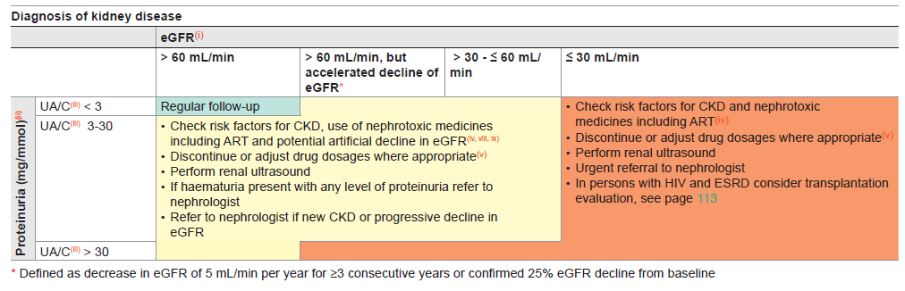
DOENÇA RENAL
EACS. Guidelines Version 12, October 2023.Disponível em https://www.eacsociety.org/guidelines/eacs-guidelines/ ;
Notes:
A DOENÇA RENAL Definida como a diminuição da TFG em 5 ml/min por ano durante ≥3 anos consecutivos ou diminuição do valor inicial de TFG em 25%
Para TFG: usar a fórmula CKD-EPI baseada na creatinina sérica, género, idade e etnia, uma vez que a quantificação é válida >60ml/ min. Como alternativa pode-se usar modificação abreviada da dieta na doença renal (aMDRD) ou a equação Cockcroft-Gault (CG)
DRC: TFG < 60 ml/min durante mais de 3 meses; se DRC anterior desconhecida, confirmar TFG patológica após 2 semanas.
Proteinúria persistente: quando confirmada em ≥ 2 ocasiões, separadas por > 2-3 semanas.
RPC é preferível à RAC, uma vez que deteta as proteínas totais na urina causadas por doença tubular ou glomerular. RAC deteta sobretudo doenças glomerulares, podendo ser usada no rastreio de HIVAN sempre que a RPC não está disponível mas não é a mais adequada para detetar proteinúria tubular secundária a nefrotoxicidade farmacológica (ex. TDF).
Se ambas as relações são medidas, RPC > RAC (ou RAC/RPC<0.4) sugere proteinúria tubular.
RAC <30mg/g (N), 30-300mg/g (microalbuminúria), >300mg/g
RAP ≤ 200mg/g (N)

Slide 27
DOENÇA RENAL
Infeção por VIH
Fatores de risco gerais
Replicação de VIH
Apoptose (Vpr/NeF)
D- esdiferenciação (NeF/Tat)
Formação do imunocomplexo
Idade
Diabetes/hipertensão
Etnia
Infeção por VHC
Ativação imunológica
ARTc
Formação do imunocomplexo
Doença renal
Fatores associados com o desenvolvimento de doença renal crónica em PVVIH
ARTc, terapêutica antirretrovírica combinada; Nef, proteína vírica; PVVIH, pessoas que vivem com VIH; Vpr/NeF/TaT, proteínas víricas acessórias
Adaptado de Bertoldi A, et al. New Microbiologica, 40, 1, 1-10, 2017, ISN 1121-7138
Notes:
Os factores de risco identificados para o desenvolvimento de doença renal terminal na população infetada pelo VIH incluíram a idade, raça negra, diabetes mellitus, hipertensão, contagem de linfócitos CD4 reduzidas, carga viral elevada, presença de marcadores inflamatórios e a utilização de algumas TAR (como o tenofovir) (Abraham et al., 2015).

Slide 28
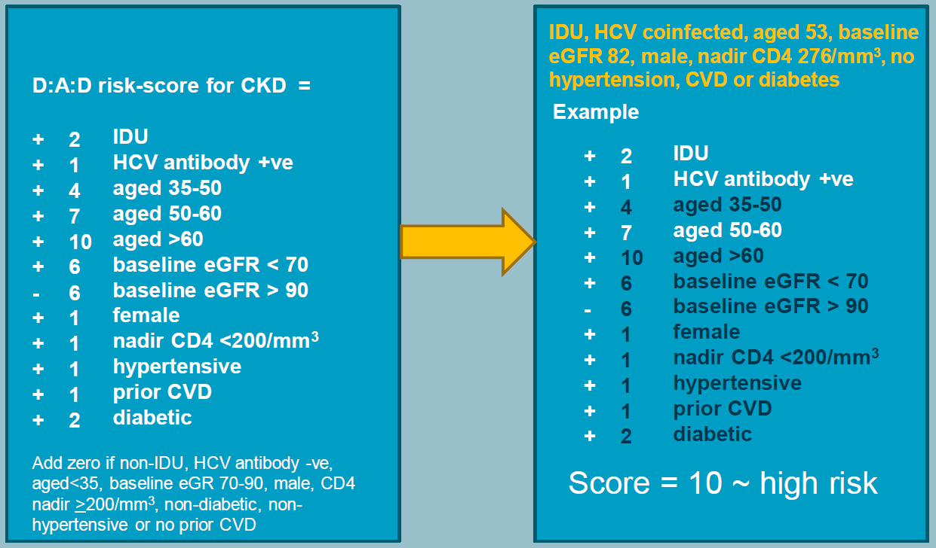
DOENÇA RENAL
Score D:A:D para avaliação de risco para DCV
DCV, doença cardiovascular
Mocroft A, et al. HIV Glasgow Drug Therapy 2014, #O322.
https://www.chip.dk/Resources/Clinical-risk-scores
Notes:
DRC e proteinúria são fatores de risco independentes para DCV.
Foram desenvolvidos diferentes modelos para calcular o score de risco de DCV a 5 anos, utilizando diferentes ARV nefrotóxicos, integrando fatores de risco dependentes e independentes da infeção por VIH.
https://www.chip.dk/Resources/Clinical-risk-scores, o link presente é uma calculadora

Slide 29
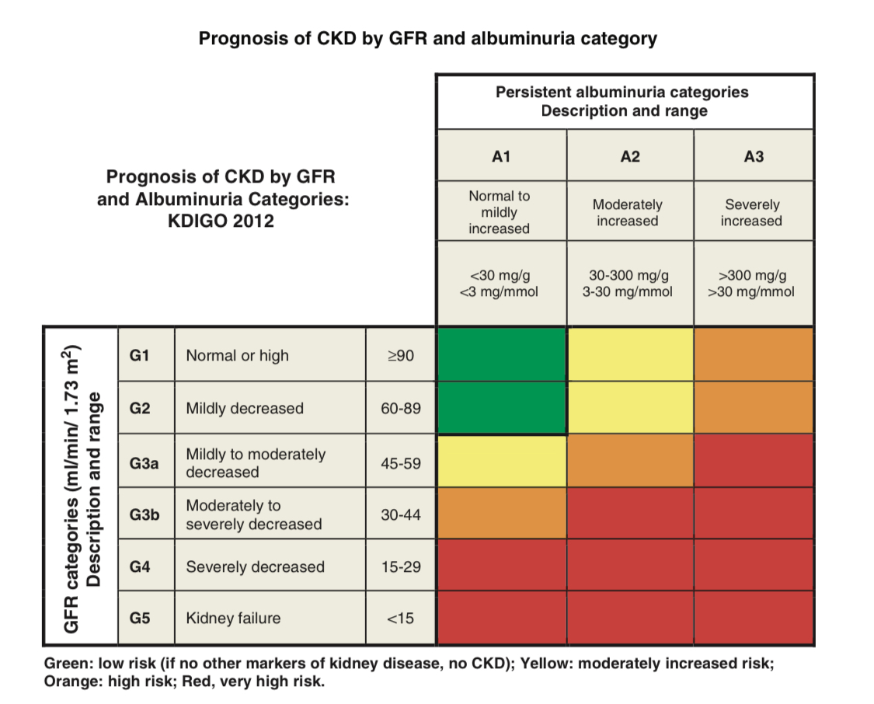
DOENÇA RENAL
KDIGO 2012 Clinical Practice Guideline for the Evaluation and Management of Chronic Kidney Disease
Notes:
Tratamento
IECAs ou ARAs se HTA e/ou Proteinúria
Evitar fármacos nefrotóxicos
Mudança de hábitos (tabagismo, dieta)
Controlar dislipidémia e diabetes
Ajustar doses de fármacos sempre que necessário
Ajuste da TARc

Slide 30
DOENÇA RENAL
Rácio Proteina/Creatinina urinária 15-50 mg/mmol (suspeita de tubulopatia)
  TFGe > 60 mL/min mas diminuição anual de 5 ml/m em pelo menos 3 anos consecutivos, ou confirmação da diminuição de 25% da TFGe desde o início da TARc
  TFGe ≤ 60 mL/min
  Comorbilidades com elevado risco de DRC (ex diabetes e hipertensão)
  Peso corporal < 60 kg
  Uso de IP potenciado como terceiro agente
  Outra medicação nefrotóxica
  Toxicidade a TDF prévia (tubulopatia proximal renal)
TENOFOVIR
DISOPROXIL
FUMARATO
TENOFOVIR
ALAFENAMIDA
REGIME POUPADOR DE NUCs
ABACAVIR
DRC, doença renal crónica; IPs, inibidores da protease; TARc, terapêutica antirretrovírica combinada TFGe, taxa de filtração glomerular estimada
EACS. Guidelines Version 12, October 2023.Disponível em: https://www.eacsociety.org/guidelines/eacs-guidelines/.
Notes:
E entrando no ponto central, deste tema com a segurança da Terapêutica VIH a nível renal.
Sabemos que um grande vilão é o TDF , pois foi significativamente associado com a toxicidade mitocondrial pela disfunção tubular renal e, mais raramente, com disfunção tubular e glomerular, processos nem sempre reversíveis.
Consequentemente, para o diagnóstico precoce dos efeitos renais associados e para permitir a recuperação após a administração de TDF , é necessária uma monitorização da função renal de rotina.
Por outro lado, o tratamento com TDF também tem sido relacionado com maiores taxas de Sindrome de Fanconi e sobretudo descontinuações da terapia devido a Efeitos 2ºs renais.
Em termos de toxicidade renal grave, não foram demonstradas diferenças entre TDF e TAF em regimes não potenciados (sem /cobicistate e /ritonavir) mas sim nos regimes potenciados com TDF.
Considerar substituir TDF por TAF ou outros agentes se:
- RPC 15-50 mg/mmol (suspeita de tubulopatia)
- TFGe > 60 ml/min mas diminuição anual de 5 ml/m em pelo menos 3 anos consecutivos, ou confirmação da diminuição de 25% da TFGe desde o início da TARc
- TFGe ≤ 60 ml/min
- Comorbilidades com elevado risco de DRC (ex. diabetes e hipertensão)
- Peso corporal < 60 kg
- Uso de IP potenciado como terceiro agente
- Outra medicação nefrotóxica
- Toxicidade a TDF prévia (tubulopatia proximal renal)
O uso de COBI, DTG, BIC, RPV e IPs está associado a um aumento da creatinina séria / redução da TFG devido a inibição dos transportadores de creatinina no túbulo contornado proximal, sem alterarem a filtração glomerular pelo que recomendam considerar estabelecer um novo ponto de equilíbrio dentro de 1-2 meses

Slide 31
DOENÇA RENAL
Uso recente de Abacavir e incidência de DCV nas PVVIH da coorte RESPOND
Incidence rate ratios (IRR) of CVD: recent ABC use compared to no recent ABC use
Não há evidência de que o risco relativo de DCV com o uso recente de ABC difira de acordo com a estratificação do score de DCV ou DRC; valor p para interação: CVD: 0,56, CKD: 0,98
ABC, abacavir; DCV, doença cardiovascular; DRC, doença renal crónica; PVVIH, pessoas que vivem com VIH
Nadine J, et al. 18th EACS. October 27-30, 2021, London, United Kingdom
Notes:
Agora, vamos ver alguns estudos que foram apresentados nas conferências mais recentes
Já falado anteriormente, este estudo apresentado na última conferência da EACS em Outubro/2021, alertou ao uso de Abacavir em pessoas com doença renal que era sumamente utilizado nos últimos anos evitando assim a nefrotoxicidade do TDF, antes da chegada do TAF. Devemos lembrar-nos que estes doentes renais partilham muitos factores de risco cardiovasculares, aumentando assim o risco de eventos cardiovasculares.

Slide 32
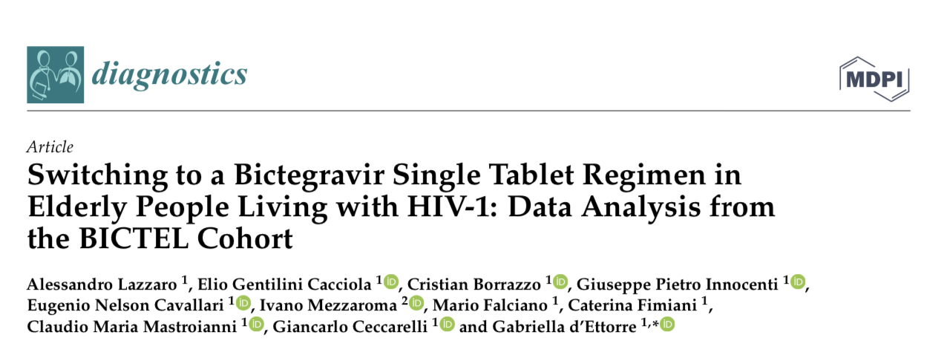
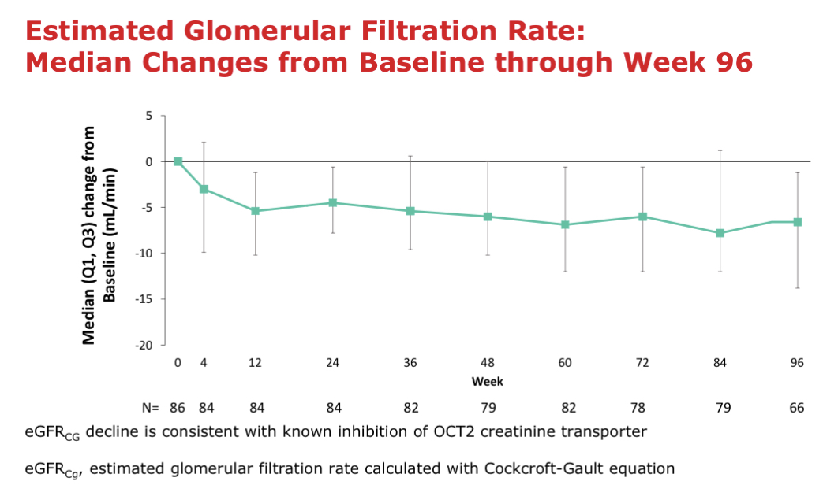
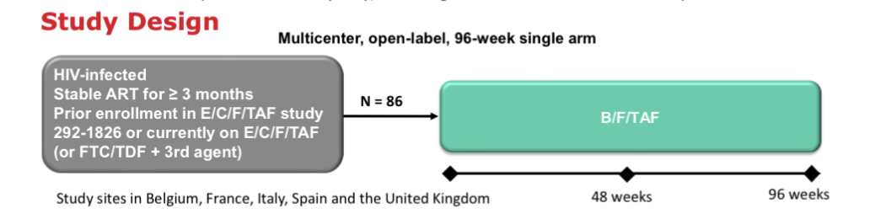
DOENÇA RENAL
Switching to bictegravir/emtricitabine/tenofovir alafenamide (B/F/TAF) in adults aged 65 years or older: Week 96 results from an international, phase 3b, open-label trial
Maggiolo F, etal. Poster 118. IAS 2021
Notes:
Apresentando dois estudos realizados em pessoais mais velhas:
- O 1º do italiano Lazzaro, publicado em Dezembro de 2021, que acompanharam durante 48 semanas, 147 pacientes dos quais 93, tinham idades superiores aos 55 anos
Ocorreu a mesma situação que apesar do aumento dos níveis de Creatinina (0.8%) (0.93mg/dl » 1.00mg/dl com uma variabilidade 0.84-1.12) não houve alteração da taxa de filtração estimada pela CKD-EPI score mostrando segurança do fármaco na idade.
Apresentado no IAS 2021, este estudo de Maggiolo multicêntrico onde acompanhou 86 doentes, tendo uma média de idade de 69 anos (65-80 anos) e avaliaram a eficácia e segurança da terapêutica BIC/FTC/TAF nestes doentes e que a descida inicial associada à já conhecida inibição da OCT2 que depois das 1ª semanas estabiliza.

Slide 33
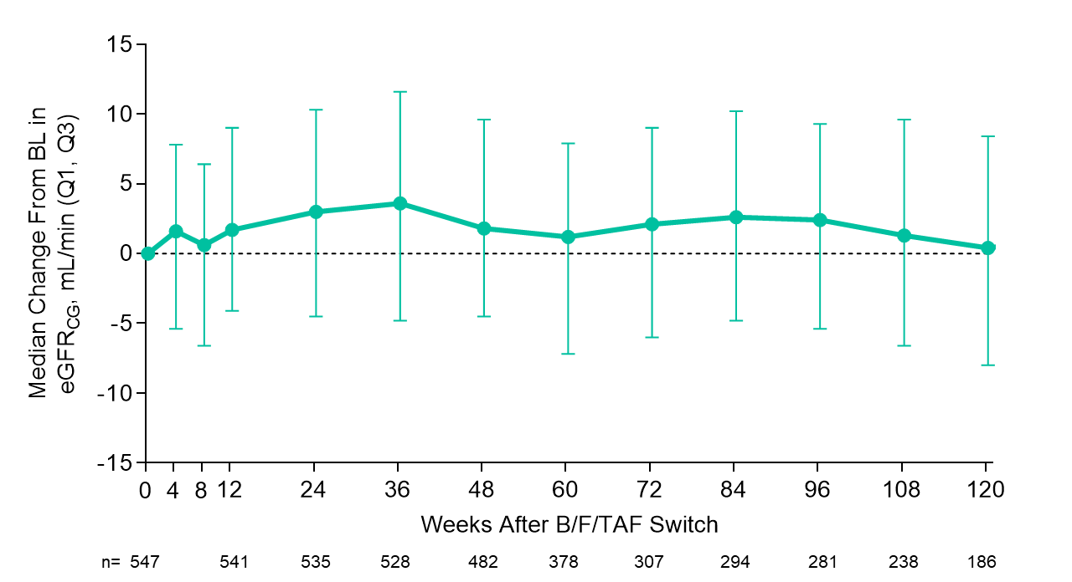
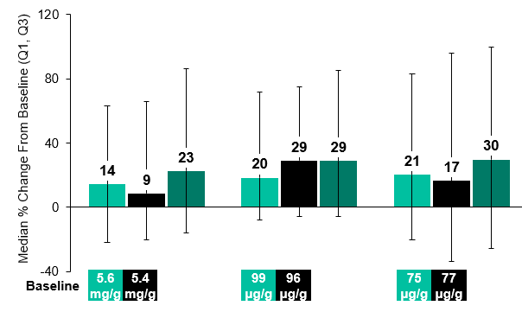
DOENÇA RENAL
Estudo de fase 3, aleatorizado, em dupla-ocultação, multicêntrico com controlo ativo
Adultos virologicamente suprimidos em
DTG, ABC & 3TC
n=282
B/F/TAF QD
1:1
DTG/ABC/3TC Placebo QD
OLE B/F/TAF
  ARN VIH-1 <50 c/ml por ≥3 m
  eTFG_{CG} ≥50 ml/min
  VHB negativo
  Sem resistência a FTC, TFV, ABC, 3TC, DTG
DTG/ABC/3TC QD
n=281
B/F/TAF Placebo QD
Semana 0
Endpoint primário
48 semanas
eTFG_{CG}
Albumin:Cr
RBP:Cr
β2M:Cr
18
20
Sem descontinuações por AAs do foro renal
0 casos de tubulopatia renal proximal
Sem diferenças entre B/F/TAF e DTG/ABC/3TC nas avaliações quantitativas de albuminuria e biomarcadores da função renal tubular
Brar I, et al. IDWeek 2020. Poster #1028
Notes:
Apresentado no ID Week 2020, este estudo de fase 3 de Indira Brar, et al. tendo mostrado que pessoas com HIV que fizeram o switch de DTG/ABC/3TC demonstraram boa segurança e tolerabilidade às 168 semanas, sem descontinuações por efeitos secundários renais nem casos de tubulopatia renal proximal

Slide 34
DOENÇA RENAL
ReSULTADOS A 5 ANOS DE B/F/TAF EM ADULTOS NAÏVE
1° Endpoint
2° Endpoint
2° Endpoint
2° Endpoint
Semana 0
48
96
144
192
240
Adultos naïve
B/F/TAF qd
Open-label B/F/TAF
Estudo 1489
HLA B*5701 negativo
Negativo para VHB crónica
eTFG_{CG} ≥50 ml/min
n=314
DTG/ABC/3TC placebo qd
1:1
DTG/ABC/3TC qd
n=315
B/F/TAF placebo qd
Critérios de Inclusão para ambos:
Sem resistência conhecida a FTC, TAF, ABC, ou 3TC
ARN VIH-1≥500 c/ml
B/F/TAF qd
Open-label B/F/TAF
Estudo 1490
Permitida VHB ou VHC crónicas
eTFG_{CG} ≥30 ml/min
n=320
DTG + F/TAF placebo qd
1:1
DTG + F/TAF qd
n=325
B/F/TAF placebo qd
Wohl D, et al. Abstr 494. 29th CROI. February 2022
Notes:
Também no CROI foram apresentados dados de 5 anos de follow-up de B/F/TAF em doentes naïve – estudos 1489 e 1490.

Slide 35
Alterações na TFGe desde a baseline até à semana 240*
DOENÇA RENAL
ReSULTADOS A 5 ANOS DE B/F/TAF EM ADULTOS NAÏVE
Estudo 1489
Estudo 1490
-7.7
-6.1
-7.6
-6.9
-5.2
-10.2
-8.2
-7.4
-8.4
-8.5
Mediana das alterações da TFGecg, ml/min (IQR)
-13.2
-10.7
Semana
Semana
*Inclui apenas os participantes inicialmente aleatorizados para B/F/TAF
TFGecg, taxa de filtração glomerular estimada calculada pela formula cockcroft-gault
Wohl D, et al. Abstr 494. 29th CROI. February 2022

Slide 36

OSTEOPOROSE
Definição
  Mulheres pós-menopausa e homens ≥ 50 anos com T-score DMO ≤ -2.5 na bacia ou coluna lombar
  Mulheres pré-menopausa e homens < 50 anos com Z-score DMO ≤ -2.0 e fraturas patológicas na anca ou na coluna lombar e fratura de fragilidade
PVVIH:
  Aumento da incidência de fracturas e osteoporose
  Assintomático até ocorrência de fractura
  Etiologia multifactorial (TARc…)
DMO, densidade mineral óssea, TARc, terapêutica antirretrovírica combinada
Adaptado de: EACS. Guidelines Version 12, October 2023.Disponível em: https://www.eacsociety.org/guidelines/eacs-guidelines/
Brown TT et al. AIDS, 2006, vol. 20 (pg. 2165-2174)
Notes:
Outra problemática nos doentes VIH é a patologia óssea, já que os riscos de qualquer fratura ou a sua fragilidade aumenta 1,5 vezes, enquanto o risco de uma fratura da anca aumentada 4 vezes em comparação com a restante população segundo o estudo de Starup-Linde et al. Management of Osteoporosis in Patients Living With HIV-A Systematic Review andMeta-analysis, publicado em 2020.
T-score: comparação da DMO com um indivíduo saudável do mesmo sexo e com 30 anos, expressa em desvios-padrão
Z-score: comparação da DMO com um indivíduo do mesmo sexo e idade, expressa em desvios-padrão
Osteopénia: T-score DMO entre -1,0 e -2,5
Características:
Massa óssea reduzida
Etiologia multifatorial
Perda de DMO observada com o início de TARc (nomeadamente durante o 1º ano), maior perda de DMO com o início de alguns TARc

Slide 37
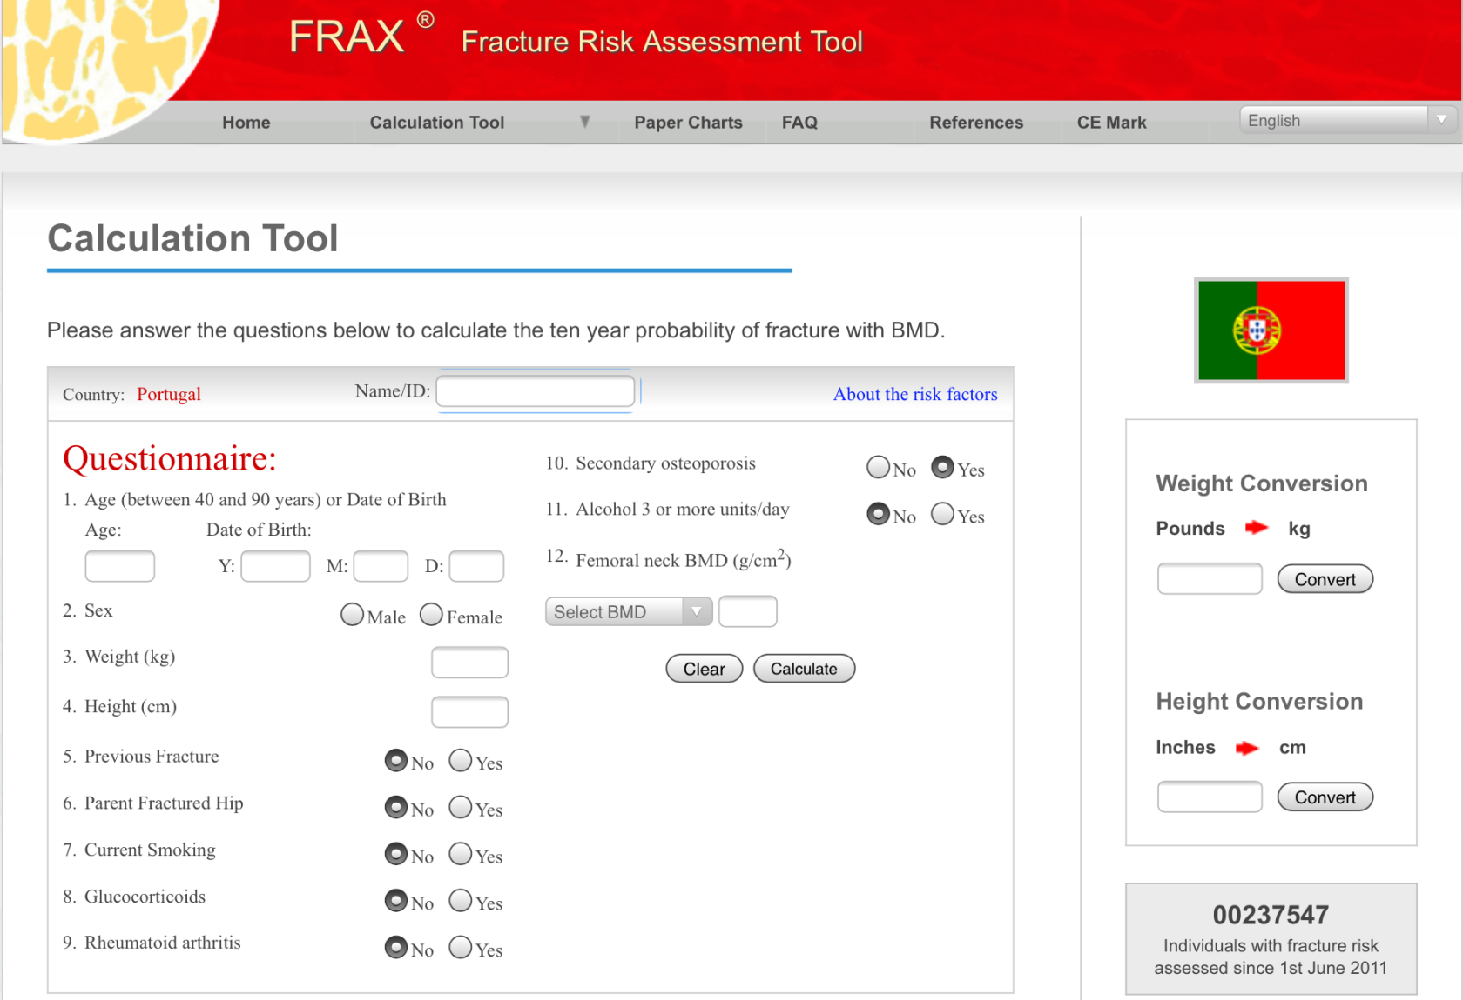
OSTEOPOROSE
Fatores de risco:
  Idade avançada
  Sexo feminino
  Baixo IMC (≤ 19 Kg/m²)
  Hipogonadismo
  Hx fraturas de baixo impacto
  Hx familiar de fratura da anca
  Défice vitamina D
  Tabagismo
  Sedentarismo
  Excesso álcool (> 3 U/dia)
  Corticoterapia
Hx, história ; IMC, índice de massa corporal.
https://www.sheffield.ac.uk/FRAX/tool.aspx?country=53
Notes:
Podemos estimar o risco de fractura utilizando o FRAX em pessoas > 40 anos, baseando-se na história clínica e exame objectivo
https://www.sheffield.ac.uk/FRAX/tool.aspx?country=53
Esta ferramenta que inclui os factores de risco clássicos: idade avançada, sexo feminino, hipogonadismo, história familiar de fratura da anca, baixo IMC (≤ 19 kg/m2), défice vitamina D, tabagismo, sedentarismo, história de fraturas de baixo impacto, excesso de álcool (> 3 unidades/dia), exposição a corticóides (minimo PDN 5 mg/dia ou equivalente por > 3 meses)
O cálculo traduz-se numa percentagem de risco de desenvolver uma fractura osteoporótica major e fractura da anca a 10 anos. O risco em pessoas PVVIH poderá estar subestimado → considerar VIH como causa de osteoporose secundária.

Slide 38
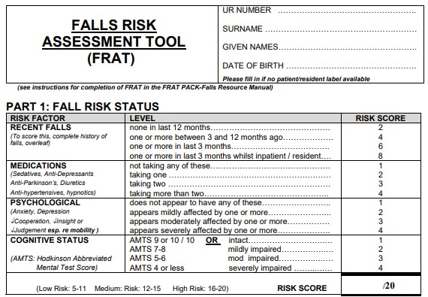

OSTEOPOROSE
DEXA
  Mulher pós-menopausa
  Homem ≥ 50 anos
  Pessoas 40-50 anos com elevado risco de fratura (FRAX >20%)
  Elevado risco de quedas (FRAT)
  História de fraturas de baixo impacto
  Hipogonadismo clínico
  Corticoterapia (mínimo PDN
  5 mg/dia > 3 meses)
DEXA, Dual-energy X-ray absorptiometry; FRAX, Fracture Risk Assessment Tool: FRAT, Falls Risk Assessment Tool
EACS. Guidelines Version 12, October 2023.Disponível em: https://www.eacsociety.org/guidelines/eacs-guidelines/.
Notes:
DEXA: Dual-Energy X-ray Absorptiometry
FRAT: Falls Risk Assessment Tool
Devemos ponderar DEXA em todos os que tenham estes factores de risco antes de iniciar a TARc.
Se DEXA com T-score normal, repetir após 3-5 anos nos grupos de risco 1, 2 e 5; sem necessidade de repetição com DEXA nos grupos de risco 3 e 4 a não ser que haja mudança nos fatores de risco; repetir apenas no grupo 7 se uso continuado de corticóides.
Adicionar DEXA aos resultados de FRAX® para melhor a avaliação do risco de fracturas.
Ao incluir a DMO na FRAX, responder sim na opção causa secundária não irá ser considerado no algoritmo FRAX, uma vez que assume que a osteoporose secundária afecta o risco de fratura por si só em função da DMO. Contudo, se a contribuição da infeção por VIH no risco de fratura é parcialmente independente da DMO, a probabilidade de fratura pode ser subestimada pela FRAX.
Excluir causas secundárias se DMO for baixa: hiperparatiroidismo, hipertiroidismo, má-absorção, hipogonadismo / amenorreia, menopausa prematura (< 45 anos), DM1 e DHC.

Slide 39
OSTEOPOROSE
ReSULTADOS A 5 ANOS DE B/F/TAF EM ADULTOS NAÏVE*
Coluna
Anca
Média da % de alteração da DMO (95% IC)
-0.8
-0.7
-0.5
-0.2
-0.8
-0.3
-0.6
-1.1
-1.1
-1.1
Semana
Semana
n= | 304 | 284 | 267 | 253 | 181 | 201
n= | 300 | 278 | 261 | 246 | 179 | 197
*Inclui apenas os participantes inicialmente aleatorizados para B/F/TAF. DMO, densidade mineral óssea; IC, intervalo de confiança
Wohl D, et al. Abstr 494. 29th CROI. February 2022
Notes:
Em relação aos tratamentos específicos, foi demonstrado que os indivíduos tratados com TDF - perdem significativamente mais densidade mineral óssea (DMO) do que aqueles tratados com tenofovir alafenamida ou abacavir ou biterapia ) e têm pior arquitetura e qualidade óssea (Pepperrell T et al. Tenofovir alafenamide versus tenofovir disoproxil fumarate - is there a true difference in safety? HIV Med 2019)
O TDF também está associado ao hiperparatireoidismo secundário, fosfatúria e alterações significativas nos biomarcadores do metabolismo ósseo. As diferenças são ampliadas quando o TDF é combinado com regimes de ART potencializados.
Vários estudos demonstraram um melhor perfil ósseo dos regimes baseados em TAF vs TDF.
Perdas e ganhos adicionais de DMO observados com início e suspensão de esquemas contendo TDF, respetivamente.
Considerar substituir TDF por TAF ou outro fármaco se:
Osteoporose/Osteopénia progressiva
História de fraturas de fragilidade
Score FRAX >10% para fractura osteoporótica major
Durante o follow-up de 5 anos de B/F/TAF em doentes naïve – estudos 1489 e 1490, houve um impacto mínimo nas tendências longitudinais da Densidade mineral óssea (DMO da coluna e da anca desde a linha de base, com reduções médias que não excederam 0,29% à Semana 240)

Slide 40
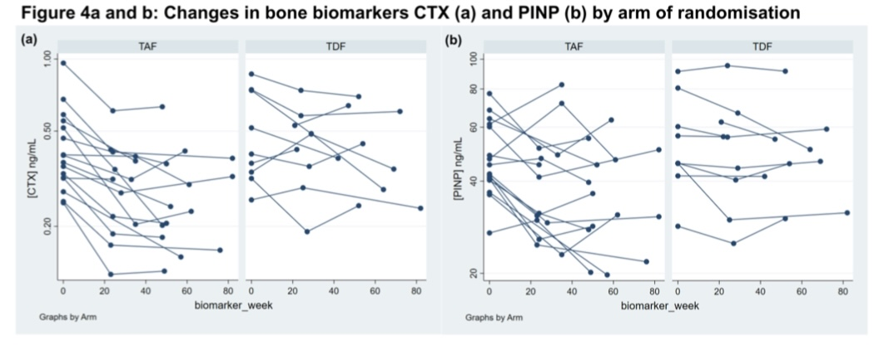
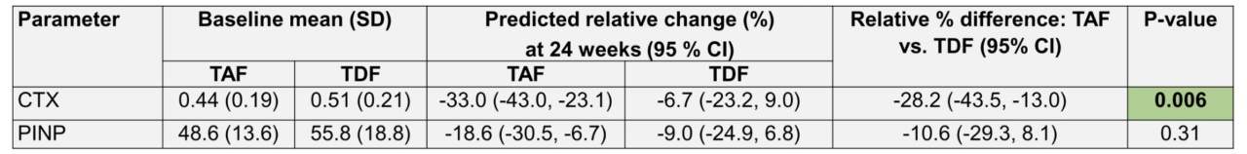
OSTEOPOROSE
Visita de screening
Cons. Informado
Critérios de elegibilidade
Alterações nos biomarcadores ósseos, CTX (a) e PINP (b)
por braço de aleatorização
Aleatorização 1:1
Braço A: switch
para TAF/FTC/RPV
Braço B:
mantêm
TDF/FTC/RPV
Semana 0* DXA+18F-NaF-PET/CT
Osteoporose no DXA:
Participante descontinuo estudo
Semana 24* DXA+18F-NaF-PET/CT
Semana 48* DXA+18F-NaF-PET/CT
*Alguns scans foram atrasados devido ao COVID-19. Deste modo foram reclassificações como scans de “baseline”, “meio do estudo” e “último do estudo”
Análise exploratória de covariância dos biomarcadores ósseos, CTX (a) e PINP (b) por braço de aleatorização
Moore AE et al. - Abstr 609. 29th CROI. February 2022
Notes:
Também no CROI foi apresentado este trabalho do Moore e colaboradores sobre o turnover ósseo após a mudança de regimes baseados em TDF para TAF, tendo sido acompanhado com PET-Scan radiomarcado 18F-NaFluoride em 30 doentes.
Incluídos homens, 40 aos 65 anos, sem história de osteoporose, com TARV em combinação fixa com TDF/FTC/Rilpivirina há mais de 24 semanas. mostrado , que a redução dos biomarcadores ósseos no braço dos doentes sob TAF , particularmente CTX, sugere que os participantes estão a passar de um estado de alta renovação óssea após o swicth do TDF. Excluídos os que tinham tratamento atual/anterior nos últimos 12 meses que pudessem afetar o metabolismo ósseo
Marcadores ósseos: PINP (propeptideo pro colagénio tipo I N ) e CTX (cross-linked C telopeptideos do colagénio tipo I)
A análise exploratória de biomarcadores ósseos mostrou grandes reduções no braço TAF em comparação com TDF, para CTX [-28,2% (-43,5, 13,0, p0,006)] mais do que PINP [-10,6 (-29,3; 8,1, p = 0,31)]
A redução dos biomarcadores ósseos no braço dos doentes sob TAF , particularmente CTX, sugere que os participantes estão a passar de um estado de alta renovação óssea após o swicth do TDF. Padrão similar a um individuo que inicie bifosfonatos com elevado período de remodelação óssea.

Slide 41
OSTEOPOROSE
TRATAMENTO
  Cálcio 1-1.2 g/dia e vitamina D 800-2.000 UI/dia (se insuficiência)
  Bifosfonatos → repetir DEXA a 2 anos
  Otimizar TARc para preservar/melhorar DMO
  Abordar factores de risco para quedas (FRAT)
  Terapêutica dirigida a fragilidade e sarcopénia
  Casos complexos (homens jovens, mulheres pré-menopausa, fraturas recorrentes já sob tratamento) → referenciar Endocrinologista
DMO, densidade mineral óssea; TARc, terapêutica antirretrovírica combinada
Adaptado de: EACS. Guidelines Version 12, October 2023.Disponível em: https://www.eacsociety.org/guidelines/eacs-guidelines/
Opinião de perito
Notes:
PREVENÇÃO DE FRACTURAS EM PVVIH
- Assegurar consumo adequado de cálcio (1-1,2 g/dia) e vitamina D (800-2.000 UI/dia)
- Procurar reduzir as quedas, abordando os fatores de risco para quedas (FRAT)
- Considerar DEXA
- Excluir osteoporose secundária se DMO baixa
TRATAMENTO OSTEOPOROSE
Tratamento baseado no score FRAX
Bifosfonato (não existem interacções significativas com TARc)
Alendronato 70 mg 1 x semana po
Risedronato 35 mg 1 x semana po
Ibandronato 150 mg oral mensalmente ou 3 mg EV a cada 3 meses
Ácido zolendrónico 5 mg EV 1 x ano
Optimizar TARc para preservar o melhorar DMO
A perda de DMO é maior no primeiro ano de TAR, com a maior perda sendo registada em esquemas contendo TDF e alguns IP
Suplemento de Vitamina D pode reduzir a perda de massa óssea com o início da TARc
Terapêutica adequada para fragilidade e sarcopénia:
- Melhor nutrição
- Exercício (aeróbico e treino de resistência)
- Substituição hormonal em casos de défice
Doentes sob terapêutica com bifosfonato, devem repetir DEXA aos 2 anos e reavaliar a necessidade de tratamento ao final de 3-5 anos
Em casos complexos (ex. homens jovens, mulheres pré-menopausa, fraturas recorrentes em doente já sob tratamento), referenciar a especialista
VITAMINA DA
Tratamento
Se défice: reposição 10.000UI/dia durante 8-10 semanas e reavaliar aos 3 meses → manutenção com 800-2000 UI/dia
Se insuficiência + 1 dos seguintes (osteoporose, osteomalácia, hiperparatiroidismo secundário): suplementação e reavaliar aos 6 meses
O objetivo é atingir níveis séricos > 20 ng/ml (50 nmol/L) e manter valores normais de PTH.
Combinar com cálcio sempre que existir potencial quebra no consumo de cálcio.
Colecalciferol = Vitamina D3 [Vigantol]
. 15 gotas = 10.000 UI/dia
. 3 gotas = 2.000 UI/dia
Colecalciferol [Egostar]
. 1cp a cada 28 dias (800 UI/dia = 22.400 UI/28 dias)

Slide 42
DISTÚRBIOS PSIQUIÁTRICOS
Depressão
Transtornos de dependência
Transtorno bipolar
Psicose / esquizofrenia
Distúrbios
Ansiedade
TARV
TARV, terapêutica antirretrovírica
Adaptado de Antela A et al. J Antimicrob Chemother 2021; 76: 2501–2518
Notes:
Os distúrbios psiquiátricos são comuns em indivíduos com infeção por VIH (20%–40%), especialmente em mulheres, nas quais a incidência (30%– 60%) é maior do que na população geral (5%–10%.
Embora a depressão e a ansiedade sejam as condições mais frequentes, transtornos de dependência, patologia dupla, psicose/esquizofrenia, transtorno bipolar e distúrbios do sono também são prevalentes.
Alguns desses distúrbios podem estar associados à exposição a certos medicamentos, causando deterioração da qualidade de vida do paciente, o que pode, posteriormente, levar ao comprometimento da adesão à TAR
Vale a pena ressaltar que esses distúrbios são muitas vezes subdiagnosticados, especialmente aqueles de menor intensidade, incluindo efeitos adversos neuropsiquiátricos relacionados à TARV, que o doente pode atribuir a outras causas.
Treisman GJ, SoudryO. Neuropsychiatric effects of HIV antiviral medications. Drug Saf 2016;
Hoffmann C, Llibre JM. Neuropsychiatric adverse events with dolutegravir and other integrase strand transfer inhibitors. AIDS Rev 2019
Dada a prevalência de transtornos psiquiátricos entre pacientes com VIH e seu impacto na qualidade de vida e no sucesso terapêutico, vigilância deve ser mantida para detectar possíveis sintomas, avaliar a adequação do tratamento e, quando presente, avaliar seus supostos relação com a exposição a drogas, incluindo TARV (neste caso, na maioria dos casos, o efeito é reversível com a descontinuação da medicação),

Slide 43
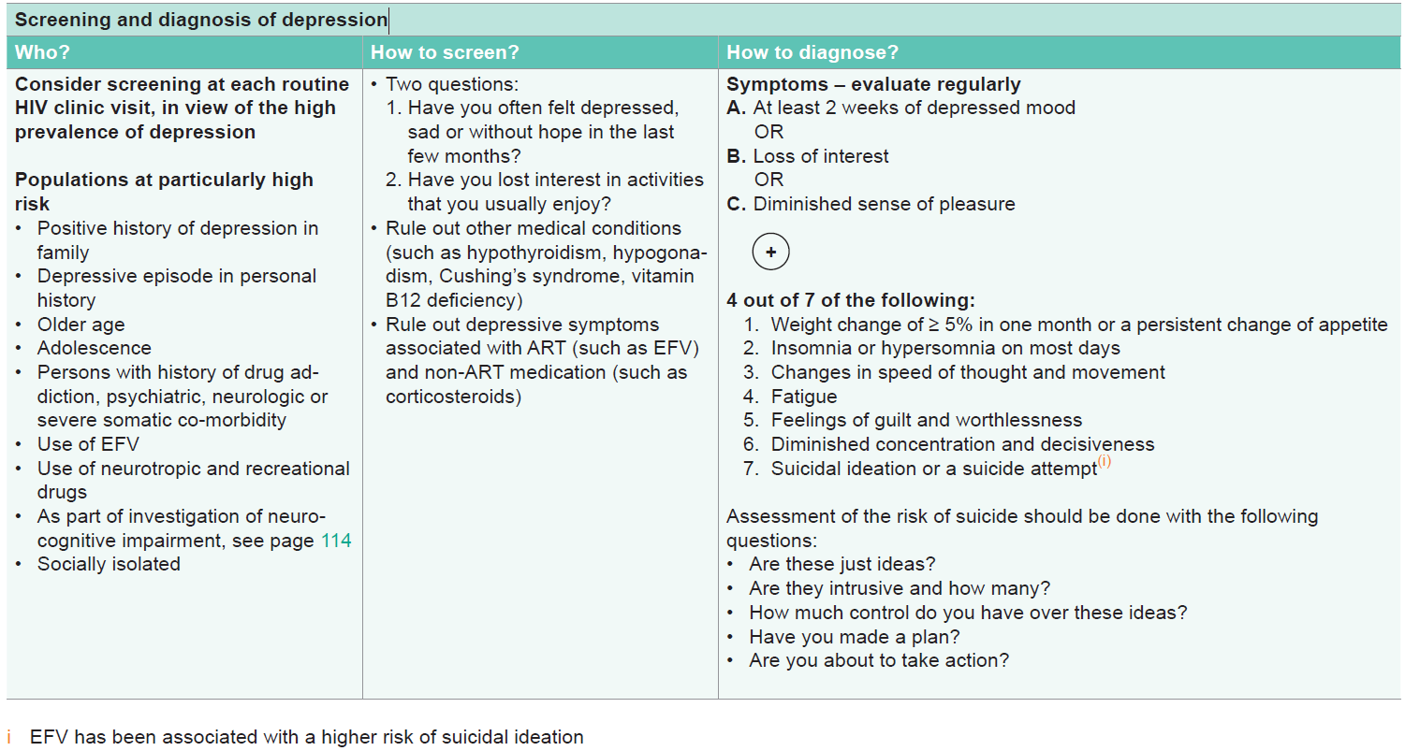
DISTÚRBIOS PSIQUIÁTRICOS
EACS. Guidelines Version 12 October 2023.Disponível em: https://www.eacsociety.org/guidelines/eacs-guidelines/ .
Notes:
O Rastreio da DEPRESSÃO é recomendado a todas as pessoas que vivem com VIH face à elevada prevalência de depressão.
População em particular risco:
• Antecedentes familiares de depressão
• Antecedentes pessoais de depressão
• Idade avançada
• Adolescência
• História de abuso de drogas, história psiquiátrica, neurológica ou com morbilidade somática grave
• Uso de EFV
• Uso de neurotrópicos e drogas recreativas
• Como parte de investigação de défice cognitivo
• Isolamento social sobretudo relevante durante a pandemia por COVID 19
Rastrear a cada 1-2 anos com 2 perguntas centrais:
Tem-se sentido deprimido, triste e sem esperança nos últimos meses?
Perdeu interesse nas atividades que costumavam proporcionar-lhe prazer?
Excluir causas orgânicas (hipotiroidismo, doença de Addison, fármacos, défice de vitamina B12)
Excluir sintomas associados a TARV (EFV) ou outras terapêuticas
Avaliar o risco de suicídio (ideia, plano elaborado)
Sintomas – avaliar com regularidade
Pelo menos 2 semanas de humor deprimido OU
B. Perda de interesse OU
C. Diminuição da sensação de prazer
MAIS 4 dos 7 seguintes:
1. Alteração de peso ≥ 5% num mês ou alteração persistente de apetite 2. Insónia ou hipersónia na maior parte dos dias 3. Alteração da velocidade do pensamento e do movimento 4. Fadiga 5. Sentimentos de culpa e inutilidade 6. Diminuição da concentração e da capacidade de tomar decisões 7. Ideação ou tentativa de suicídio(

Slide 44
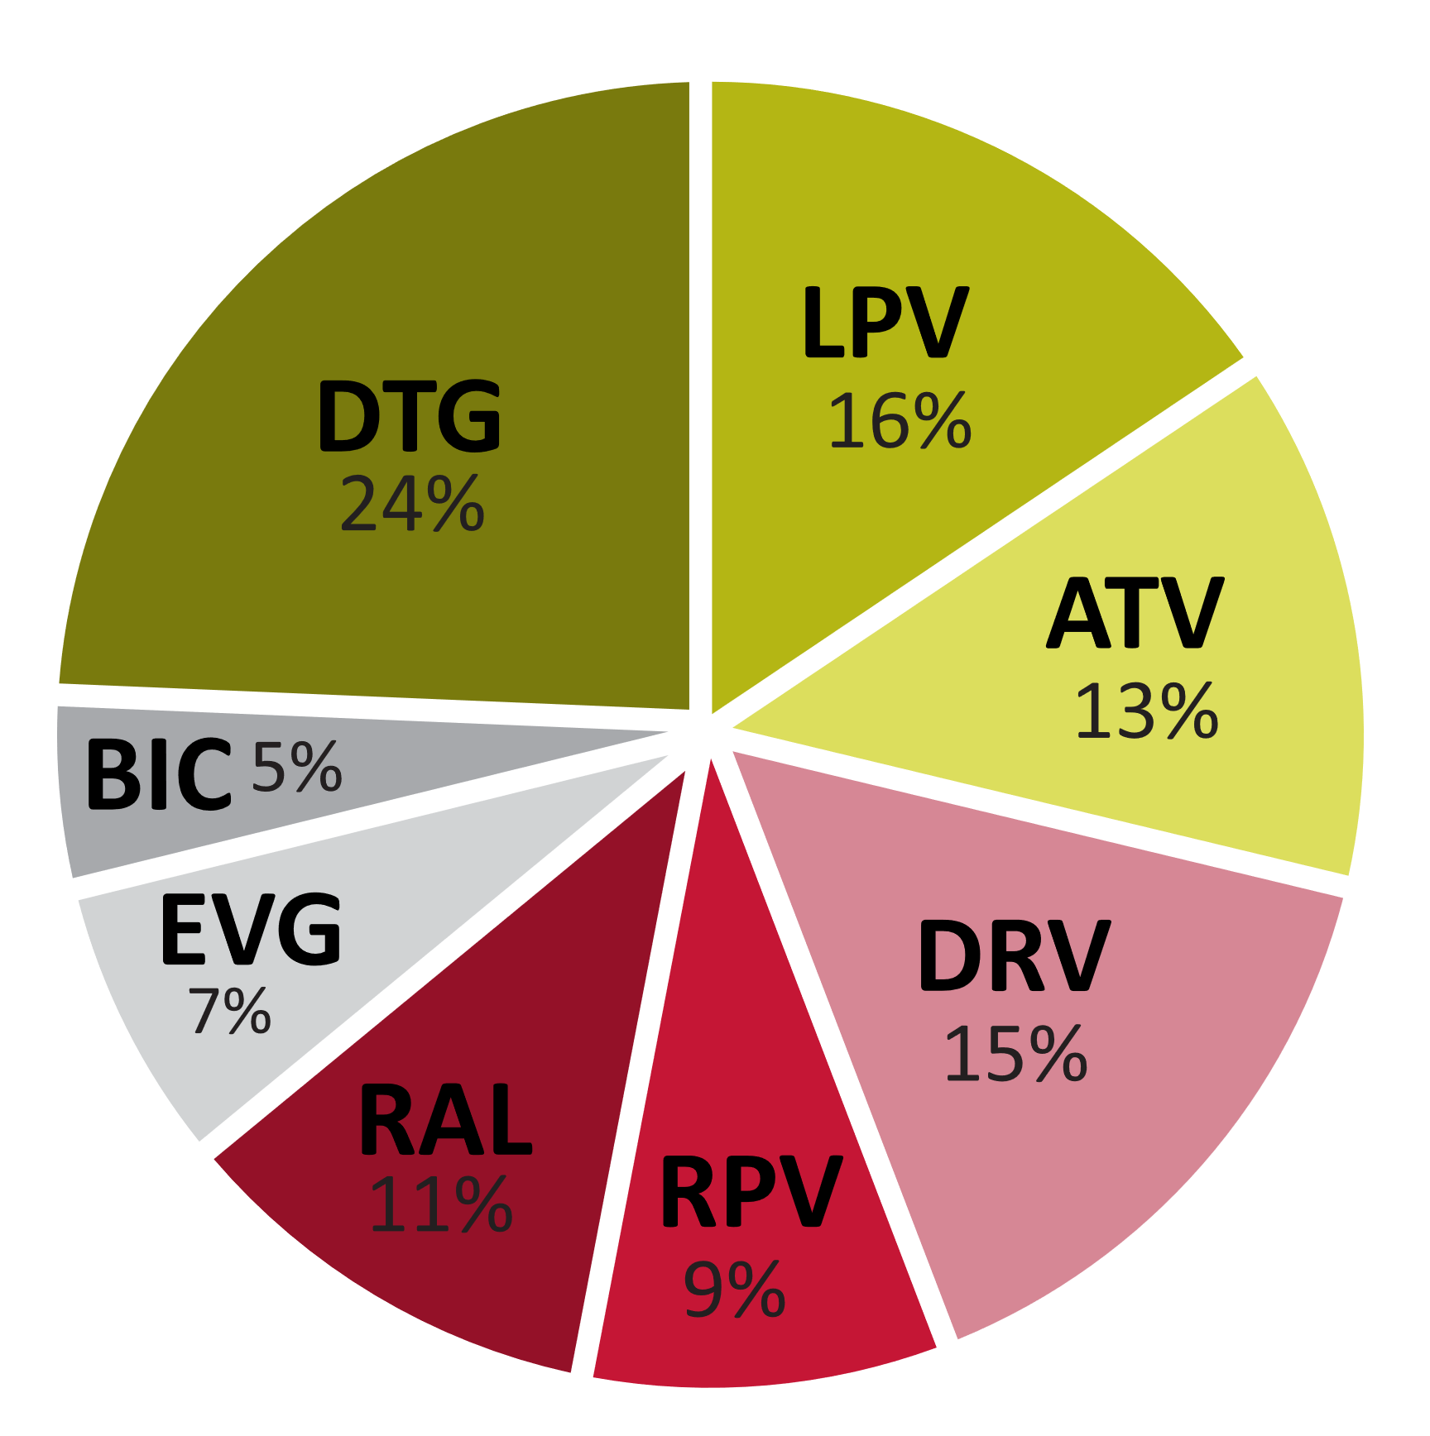
DISTÚRBIOS PSIQUIÁTRICOS
Neste estudo, 4.751 PVVIH foram incluídas em coortes DTG (n=1.138) e não-DTG (n=3.613)
ATV, atazanavir; BIC, bictegravir; DRV, darunavir; DTG, dolutegravir; EVG, elvitegravir; LPV, lopinavir; PVVIH, pessoas que vivem com VIH; RAL, raltegravir; RPV, rilpivirina
Adaptado de Taramasso L, et al. Poster 00399. CROI 2022
Notes:
No último CROI foi apresentado este estudo de Taramasso e colaboradores sobre a reversibilidade dos acontecimentos adversos do SNC; observacional prospectivo da Cohort SCOLTA, tendo feito a comparação dos doentes com e sem dolutegravir.

Slide 45
DISTÚRBIOS PSIQUIÁTRICOS
Efeitos 2os | Não-DTG | DTG
Distúrbio do sono | 7 | 12
Ansiedade | 4 | 6
Depressão | 3 | 6
Cefaleias | 6 | 5
Vertigem | 4 | 4
Ideação Suicida | 1 | 3
Psicose | 1 | 1
Outras | 4 | 3
60 PVVIH sofreram pelo menos 1 AA a nível do SNC que levou à descontinuação
do tratamento, 26/3613 (0.7%) em coortes não-DTG e 34/1138 (3,1%) na coorte DTG
A idade avançada, naïve, e terem antecedentes de patologia psiquiátrica estiveram associados a maior incidência de efeitos 2os SNC.
A maioria resolveram com a descontinuação da TARV de igual frequência em ambos os braços do estudo.
AA, acontecimento adverso; SNC, sistema nervoso central; TARV, terapêutica antirretrovírica
Adaptado de Taramasso L, et al. Poster 00399. CROI 2022
Notes:
60 pessoas descontinuaram a terapêutica por efeitos SNC, dos quais 26 (0,7%) sem DTG e 3,1% (34/1138) sob DTG
A idade avançada, naïve, e terem uma patologia psiquiátrica na baseline estiveram associados a maior incidência de efeitos 2ºs SNC
A maioria resolveram com a descontinuação da TARV de igual frequência em ambos os braços do estudo.
Felizmente nos últimos anos tem sido alvo da atenção os efeitos secundários do SNC e a sua importância na adesão e qualidade de vida do doente.

Slide 46
MENSAGENS CHAVE
Privilegiar esquemas terapêuticos com menor potencial de DDI
Segurança Cardiovascular
  Favorecer backbone sem ABC (maior relação com DCV e menor reserva coronária)
  Outcomes metabólicos (aumento ponderal, ratio TC:HDL) semelhantes entre B/F/TAF e regimes baseados em DTG
Segurança Renal e Óssea
  Favorecer backbone sem TDF (sobretudo com IPs potenciados) usando preferencialmente TAF (risco de ABC para DRC)
  Atenção para o controlo dos fatores de risco para doença renal e óssea.
Segurança Psiquiátrica
  Avaliar o doente regularmente e sobretudo os de elevado risco
  Evitar o uso de EFV. Impacto da restante TARV é reversível com a suspensão da mesma : DTG» RAL» BIC
Opinião de perito

Slide 47
Siglas Fármacos Antirretrovíricos
3TC, lamivudina;
ABC, abacavir;
ATV/c, atazanavir/cobicistate;
ATV/r, atazanavir/ritonavir;
BIC, bictegravir;
DOR, doravirina;
DRV/c, darunavir/cobicistate;
DRV/r, darunavir/ritonavir;
DTG, dolutegravir;
EFV, efavirenz;
ETV, etravirina;
EVG/c, elvitegravir/cobicistate
FTC, emtricitabina;
INTR, inibidor nucleósido da transcriptase reversa
INSTI, inibidor da transferência de cadeia da integrase;
IP, inibidor da protease
LPV/r, lopinavir/ritonavir;
MVC, maraviroc;
NVP, nevirapina;
RAL, raltegravir;
RPV, rilpivirina;
TAF, tenofovir alafenamida;
TDF, tenofovir disoproxil fumarato.

Slide 48

Gilead Sciences, Lda.
Atrium Saldanha, Praça Duque de Saldanha nº 1 – 8º A e B
1050-094 Lisboa – Portugal
Tel.: 21 792 87 90 – Nº de contribuinte: 503 604 704
Informação Médica através do nº verde 800 207 489 ou departamento.medico@gilead.com
Pede-se que notifique qualquer informação de segurança, incluindo quaisquer suspeitas de reações adversas à Gilead Sciences por telefone ou correio eletrónico para Safety_FC@gilead.com e/ou ao INFARMED através de http://www.infarmed.pt/web/infarmed/submissaoram.

Slide 49
INFORMAÇÕES ESSENCIAIS COMPATÍVEIS COM O RESUMO DAS CARACTERÍSTICAS DO MEDICAMENTO BIKTARVY®
NOME DO MEDICAMENTO E FORMA FARMACÊUTICA: Biktarvy 30 mg/20 mg/15 mg comprimidos revestidos por película | Biktarvy 50 mg/200 mg/25 mg comprimidos revestidos por película COMPOSIÇÃO QUALITATIVA E QUANTITATIVA: Biktarvy 30 mg/120 mg/15 mg: cada cp contém bictegravir sódico equivalente a 30 mg de bictegravir (BIC), 120 mg de emtricitabina (FTC) e tenofovir alafenamida fumarato (TAF) equivalente a 15 mg de tenofovir alafenamida. Biktarvy 50 mg/200 mg/25 mg: cada cp contém bictegravir sódico equivalente a 50 mg de BIC, 200 mg de FTC e TAF equivalente a 25 mg de tenofovir alafenamida. Para informação sobre excipientes, consultar o RCM completo. Indicações terapêuticas: tratamento da infeção pelo vírus da imunodeficiência humana do tipo 1 (VIH-1) em adultos e doentes pediátricos com pelo menos 2 anos de idade e que pesem pelo menos 14 kg sem evidência atual ou passada de resistência viral à classe dos inibidores da integrase, à emtricitabina ou ao tenofovir. Posologia e modo de administração: Doentes pediátricos com pelo menos 2 anos de idade e que pesem pelo menos 14 kg a menos de 25 kg: um cp de 30/120/15mg tomado 1x dia. Adultos e doentes pediátricos que pesem pelo menos 25 kg: um cp de 50/200/25mg, 1x dia. Via oral, com ou sem alimentos. Os comprimidos não devem ser mastigados, esmagados ou divididos. Não é necessário um ajuste posológico de Biktarvy em doentes idosos, em doentes com uma depuração da creatinina (ClCr) estimada ≥ 30 ml/min e com peso ≥ 35 kg ou em doentes com compromisso hepático ligeiro ou moderado. Não é necessário um ajuste posológico em doentes adultos com doença renal terminal (ClCr estimada < 15 ml/minuto) sujeitos a hemodiálise crónica. No entanto, de uma forma geral Biktarvy deve ser evitado e apenas utilizado nestes doentes, caso se considere que os potenciais benefícios superam os potenciais riscos. Deve-se evitar iniciar‑se Biktarvy em doentes com uma ClCr estimada ≥ 15 ml/min e < 30 ml/min, ou < 15 ml/min que não estejam sujeitos a hemodiálise crónica. A utilização de Biktarvy não é recomendada em doentes com compromisso hepático grave. A segurança e eficácia de Biktarvy em crianças com menos de 2 anos de idade ou que pesem menos de 14kg não foram ainda estabelecidas. Contraindicações: Hipersensibilidade às substâncias ativas ou a qualquer um dos excipientes. Coadministração com rifampicina e hipericão. Advertências e precauções especiais de utilização: Existem dados limitados sobre a segurança e eficácia de Biktarvy em doentes coinfetados pelo VIH-1 e vírus da hepatite C. O TAF é ativo contra o vírus da hepatite B (VHB). A descontinuação do tratamento com Biktarvy em doentes coinfetados pelo VIH e VHB pode estar associada a exacerbações agudas graves de hepatite. A segurança e a eficácia de Biktarvy em doentes com doenças hepáticas significativas subjacentes não foram estabelecidas. Durante a terapêutica antirretroviral pode ocorrer um aumento do peso e dos níveis de lípidos e glucose no sangue. Os análogos dos nucleosídeos e nucleótidos podem, num grau variável, ter um impacto na função mitocondrial. Existem notificações de disfunção mitocondrial em lactentes VIH negativos, expostos in utero e/ou após o nascimento a análogos dos nucleosídeos. Qualquer sintoma de inflamação deve ser avaliado e, quando necessário, instituído o tratamento. Foi notificada a ocorrência de doenças autoimunes (como a doença de Graves e a hepatite autoimune). Os doentes em tratamento com Biktarvy podem continuar a desenvolver infeções oportunistas e outras complicações da infeção pelo VIH. Foram notificados casos de osteonecrose, particularmente em doentes com doença por VIH avançada e/ou exposição prolongada a TA combinada. Foram notificados casos de compromisso renal pós-comercialização, incluindo insuficiência renal aguda e tubulopatia renal proximal com medicamentos que contêm tenofovir alafenamida. Não se pode excluir um risco potencial de nefrotoxicidade com Biktarvy. Recomenda-se avaliação da função renal em todos os doentes antes ou aquando do início do tratamento, bem como a sua monitorização durante o tratamento, conforme clinicamente adequado. Doentes que desenvolvam uma diminuição clinicamente significativa da função renal ou evidências de tubulopatia renal proximal, deve considerar-se a descontinuação de Biktarvy. As implicações do aumento da exposição à emtricitabina em doentes adultos com doença renal terminal (ClCr estimada < 15 ml/minuto) sujeitos a hemodiálise crónica tratados com Biktarvy permanecem desconhecidas. Biktarvy não deve ser coadministrado simultaneamente com antiácidos contendo magnésio/alumínio ou suplementos de ferro em jejum. Biktarvy deve ser administrado, pelo menos, 2 horas antes ou com alimentos 2 horas depois de antiácidos contendo magnésio e/ou alumínio. Biktarvy deve ser administrado, pelo menos, 2 horas antes de suplementos de ferro ou tomado juntamente com alimentos. População pediátrica: Foram notificados casos de redução da DMO (≥ 4%) da coluna vertebral e do corpo total exceto a cabeça em doentes com idade entre os 3 e < 12 anos que receberam medicamentos contendo tenofovir alafenamida durante 48 semanas. Os efeitos a longo prazo nos ossos em crescimento, incluindo risco de fratura, são incertos. É recomendada uma abordagem multidisciplinar. Biktarvy contém menos do que 1 mmol (23 mg) de sódio por comprimido, ou seja, é praticamente “isento de sódio”. Interações medicamentosas e outras formas de interação: O bictegravir é um substrato do CYP3A, da UGT1A1 e da gp-P e da BCRP. Biktarvy não é inibidor ou indutor do CYP in vivo. Biktarvy pode ser coadministrado com substratos do OCT2 e do MATE1. A coadministração de FTC com medicamentos que são eliminados por secreção tubular ativa pode aumentar as concentrações da FTC e/ou do medicamento coadministrado. Os medicamentos que diminuem a função renal podem aumentar as concentrações da FTC. O tenofovir alafenamida é transportado pela gp-P e pela BCRP. O tenofovir alafenamida não é um inibidor ou indutor do CYP3A in vivo. Biktarvy não deve ser administrado concomitantemente com medicamentos contendo tenofovir alafenamida, tenofovir disoproxil, lamivudina ou adefovir dipivoxil utilizados para o tratamento da infeção pelo VHB. Não se recomenda a coadministração de alguns medicamentos com Biktarvy: atazanavir, carbamazepina, ciclosporina (via IV ou oral), oxcarbazepina, fenobarbital, fenitoína, rifabutina, rifapentina ou sucralfato. Biktarvy não deve ser coadministrado com outros medicamentos antirretrovíricos. Recomenda-se precaução quando bictegravir é associado com medicamentos conhecidos por inibirem a gp-P e/ou a BCRP (p. ex., macrólidos, ciclosporina, verapamilo, dronedarona, glecaprevir/pibrentasvir). Efeitos indesejáveis: RA frequentes: depressão, sonhos anormais, cefaleias, tonturas, diarreia, náuseas e fadiga; RA pouco frequentes: anemia, ideação suicida, tentativa de suicídio (particularmente em doentes com história preexistente de depressão ou doença psiquiátrica), ansiedade, perturbações do sono, vómitos, dor abdominal, dispepsia, flatulência, hiperbilirrubinemia, angioedema, erupção cutânea, prurido, urticária e artralgia; RA raros: síndrome de Stevens-Johnson. Foi demonstrado que o bictegravir aumenta a creatinina sérica devido à inibição da secreção tubular da creatinina, no entanto, estas alterações não são consideradas como sendo clinicamente relevantes, uma vez que não refletem uma alteração da taxa de filtração glomerular. O perfil de segurança de Biktarvy em doentes adultos coinfetados pelo VIH/VHB foi semelhante ao de doentes com monoinfeção pelo VIH-1. Para mais informação, consultar o RCM completo disponível em: https://www.ema.europa.eu/en/medicines/human/EPAR/biktarvy. Data de aprovação do RCM: abril 2023
Para mais informações deverá contactar o titular da autorização de introdução no mercado.
mEDICAMENTO DE RECEITA MÉDICA RESTRITA, DE UTILIZAÇÃO RESERVADA A CERTOS MEIOS ESPECIALIZADOS.
MEDICAMENTO COM AVALIAÇÃO PRÉVIA CONCLUÍDA AO ABRIGO DO ART.º 25º DO DECRETO-LEI N.º 97/2015 DE 1 DE JUNHO PARA A APRESENTAÇÃO DE 30 COMPRIMIDOS EM BLISTER e no TRATAMENTO DE doentes adultos.
Gilead Sciences, Lda.
Atrium Saldanha, Praça Duque de Saldanha nº 1 – 8º A e B
1050-094 Lisboa – Portugal
Tel.: 21 792 87 90 – Nº de contribuinte: 503 604 704
Informação Médica através do nº verde 800 207 489 ou departamento.medico@gilead.com
Pede-se que notifique qualquer informação de segurança, incluindo quaisquer suspeitas de reações adversas à Gilead Sciences por telefone ou correio eletrónico para Safety_FC@gilead.com e/ou ao INFARMED através de http://www.infarmed.pt/web/infarmed/submissaoram.

Slide 50
INFORMAÇÕES ESSENCIAIS COMPATÍVEIS COM O RESUMO DAS CARACTERÍSTICAS DO MEDICAMENTO DESCOVY®
NOME DO MEDICAMENTO E FORMA FARMACÊUTICA: Descovy 200 mg/10 mg comprimidos revestidos por película. Descovy 200 mg/25 mg comprimidos revestidos por película. COMPOSIÇÃO QUALITATIVA E QUANTITATIVA: Cada comprimido contém 200 mg de emtricitabina e tenofovir alafenamida fumarato equivalente a 10 ou 25 mg de tenofovir alafenamida. Consultar o RCM para informação sobre excipientes. Indicações terapêuticas: Tratamento de adultos e adolescentes (idade ≥12 anos e peso corporal ≥ 35 kg), com infeção pelo VIH-1 em associação com outros agentes antirretrovirais. Posologia e modo de administração: Descovy deve ser administrado de acordo com o terceiro agente do regime de tratamento (ver tabela abaixo).
Dose de Descovy | Terceiro agente do regime de tratamento
1 comprimido de Descovy 200/10 mg uma vez por dia | Atazanavir com ritonavir ou cobicistate; Darunavir com ritonavir ou cobicistate; Lopinavir com ritonavir
1 comprimido de Descovy 200/25 mg uma vez por dia | Dolutegravir, efavirenz, maraviroc, nevirapina, rilpivirina, raltegravir
População pediátrica (idade <12 anos ou peso corporal <35 kg): Não existem dados disponíveis. Idosos: Não é necessário um ajuste posológico de Descovy. Compromisso renal: Não é necessário um ajuste posológico em adultos ou adolescentes (≥12 anos e peso corporal ≥ 35 kg) com uma depuração da creatinina (ClCr) estimada ≥ 30 ml/min. Descovy deve ser descontinuado em doentes com ClCr estimada que diminui para valores inferiores a 30 ml/min durante o tratamento. Não é necessário um ajuste posológico em adultos com doença renal terminal (ClCr estimada < 15 ml/min) sujeitos a hemodiálise crónica. No entanto, Descovy deve ser geralmente evitado, mas pode ser utilizado nestes doentes, caso se considere que os potenciais benefícios superem os potenciais riscos. Nos dias de hemodiálise, Descovy deve ser administrado após a conclusão do tratamento de hemodiálise. Descovy deve ser evitado em doentes com ClCr estimada ≥ 15 ml/min e < 30 ml/min, ou < 15 ml/min que não estejam sujeitos a hemodiálise crónica, uma vez que a segurança de Descovy não foi estabelecida nestas populações.
Não existem dados disponíveis para fazer recomendações de dose em crianças com menos de 18 anos com doença renal terminal. Compromisso hepático: Não é necessário um ajuste posológico de Descovy. Modo de administração: Via oral, uma vez por dia, com ou sem alimentos. Devido ao sabor amargo, é recomendado que o comprimido não seja mastigado ou esmagado. No caso de doentes que não sejam capazes de engolir o comprimido inteiro, é possível dividir o comprimido ao meio, ingerindo as duas metades uma após a outra, garantindo que é tomada de imediato a dose completa. Contraindicações: Hipersensibilidade às substâncias ativas ou a qualquer dos excipientes. Advertências e precauções especiais de utilização: A segurança e eficácia de Descovy em doentes coinfetados pelo VIH 1 e pelo VHC não foram estabelecidas. O tenofovir alafenamida é ativo contra o vírus da hepatite B (VHB). A descontinuação do tratamento com Descovy em doentes coinfetados pelo VIH e pelo VHB pode estar associada a exacerbações agudas graves de hepatite. Considerar a paragem ou interrupção do tratamento em doentes com disfunção hepática pré-existente, incluindo hepatite crónica ativa se for evidenciado agravamento da doença hepática. Durante a terapêutica antirretroviral pode ocorrer um aumento do peso e dos níveis de lípidos e glucose no sangue. Os análogos dos nucleosídeos e nucleótidos podem, num grau variável, ter um impacto na função mitocondrial. Existem notificações de disfunção mitocondrial em lactentes VIH negativos, expostos in utero e/ou após o nascimento a análogos dos nucleosídeos. Qualquer sintoma de inflamação deve ser avaliado e, quando necessário, instituído o tratamento. Descovy deve ser evitado em doentes contendo a mutação K65R previamente tratados com antirretrovirais. Poderá ocorrer falência virológica e emergência de resistência no caso de Descovy ser administrado com um terceiro análogo nucleosídeo. Os doentes em tratamento com Descovy ou outra terapêutica antirretroviral (TA) podem continuar a desenvolver infeções oportunistas e outras complicações da infeção pelo VIH. Foram notificados casos de osteonecrose, particularmente em doentes com doença por VIH avançada e/ou exposição prolongada a TA combinada. Foram notificados casos de compromisso renal pós-comercialização, incluindo insuficiência renal aguda e tubulopatia renal proximal com medicamentos que contêm tenofovir alafenamida. Não se pode excluir um risco potencial de nefrotoxicidade com Descovy. Recomenda-se avaliação da função renal em todos os doentes antes ou aquando do início do tratamento, bem como monitorização durante o tratamento. Em caso de diminuição clinicamente significativa da função renal ou tubulopatia renal proximal considerar descontinuação de Descovy. Descovy deve ser utilizado durante a gravidez apenas se o benefício potencial justificar o risco potencial para o feto. Não existem dados sobre a fertilidade com a utilização de Descovy no ser humano. Descovy contém menos do que 1 mmol (23 mg) de sódio por comprimido, ou seja, é praticamente “isento de sódio”. Interações medicamentosas e outras formas de interação: Descovy não deve ser administrado com medicamentos contendo tenofovir alafenamida, tenofovir disoproxil, emtricitabina, lamivudina ou adefovir dipivoxil. A coadministração com os seguintes medicamentos não é recomendada: rifabutina, rifampicina; rifapentina, boceprevir, tipranavir/ritonavir, inibidores da protease (excepto atazanavir, lopinavir e darunavir), oxcarbazepina, fenobarbital, fenitoína, carbamazepina e hipericão. Consultar o RCM para informação sobre interações entre os componentes individuais de Descovy e outros medicamentos. Efeitos indesejáveis: A avaliação das reações adversas (RA) baseia-se em dados de segurança de todos os estudos de Fase 2 e 3 realizados com medicamentos contendo emtricitabina e tenofovir alafenamida. RA muito frequentes: náuseas. RA frequentes: sonhos anormais, cefaleias, tonturas, diarreia, vómitos, dor abdominal, flatulência, erupção cutânea e fadiga. RA pouco frequentes: anemia, dispepsia, angioedema, urticária, prurido e artralgia. Pode ocorrer o aumento do colesterol total, LDL e HDL e triglicéridos. Para mais informação, consultar o RCM completo disponível em: https://www.ema.europa.eu/en/medicines/human/EPAR/descovy. Data de aprovação do texto do RCM: fevereiro 2023.
Para mais informações deverá contactar o titular da autorização de introdução no mercado. mEDICAMENTO DE RECEITA MÉDICA RESTRITA, DE UTILIZAÇÃO RESERVADA A CERTOS MEIOS ESPECIALIZADOS. Medicamento com avaliação prévia concluída ao abrigo do Art.º 25º do Decreto-Lei n.º 97/2015 de 1 de junho
Gilead Sciences, Lda.
Atrium Saldanha, Praça Duque de Saldanha nº 1 – 8º A e B
1050-094 Lisboa – Portugal
Tel.: 21 792 87 90 – Nº de contribuinte: 503 604 704
Informação Médica através do nº verde 800 207 489 ou departamento.medico@gilead.com
Pede-se que notifique qualquer informação de segurança, incluindo quaisquer suspeitas de reações adversas à Gilead Sciences por telefone ou correio eletrónico para Safety_FC@gilead.com e/ou ao INFARMED através de http://www.infarmed.pt/web/infarmed/submissaoram.

Slide 51
INFORMAÇÕES ESSENCIAIS COMPATÍVEIS COM O RESUMO DAS CARACTERÍSTICAS DO MEDICAMENTO TRUVADA®
NOME DO MEDICAMENTO E FORMA FARMACÊUTICA: Truvada 200 mg/245 mg comprimidos revestidos por película. COMPOSIÇÃO QUALITATIVA E QUANTITATIVA: Cada comprimido revestido por película contém 200 mg de emtricitabina e 245 mg de tenofovir disoproxil (TD) [equivalente a 300 mg de tenofovir disoproxil fumarato (TDF) ou 136 mg de tenofovir] e contém 91 mg de lactose mono‑hidratada. Indicações terapêuticas: Está indicado em terapêutica de associação de antirretrovirais para o tratamento de adultos infetados por VIH-1 e adolescentes infetados por VIH-1 com resistência aos NRTIs ou toxicidades que impossibilitem o uso de agentes de primeira linha. Está também indicado em associação com práticas de sexo seguro como profilaxia pré-exposição (PrEP) para reduzir o risco de aquisição da infeção por VIH-1 por via sexual em adultos e adolescentes de elevado risco. Posologia e modo de administração: Tratamento da infeção em adultos e adolescentes com idade ≥ 12 anos e peso ≥ 35 kg: Um comprimido uma vez por dia. Prevenção da infeção em adultos e adolescentes com idade igual ou superior a 12 anos e peso ≥ 35 kg: Um comprimido, uma vez por dia. Modo de administração: Por via oral, preferencialmente com alimentos. Adultos com compromisso renal: só deve ser utilizado em indivíduos com depuração da creatinina (ClCr) <80 ml/min se os benefícios potenciais superarem os riscos potenciais. Consultar o RCM para ajustes de dose em doentes com compromisso renal. Indivíduos pediátricos com compromisso renal: utilização não recomendada em indivíduos com idade inferior a 18 anos e compromisso renal. População pediátrica: A segurança e eficácia de Truvada em crianças com idade inferior a 12 anos de idade não foram estabelecidas. Idosos: não é necessário um ajuste posológico. Contraindicações: Hipersensibilidade às substâncias ativas ou a qualquer um dos excipientes e utilização como PrEP em indivíduos com estatuto serológico para o VIH-1 desconhecido ou positivo. Advertências e precauções especiais de utilização: Truvada deve ser evitado em doentes previamente tratados com antirretrovirais que apresentem estirpes do VIH 1 com a mutação K65R. Truvada só deve ser utilizado para PrEP como parte de uma estratégia global para prevenção da infeção por VIH‑1, incluindo a utilização de outras medidas de prevenção contra o VIH‑1 (p. ex., uso consistente e correto de preservativo, conhecimento do estatuto serológico para o VIH‑1, testes regulares para outras infeções sexualmente transmissíveis). Truvada só deve ser utilizado para redução do risco de aquisição do VIH‑1 em indivíduos cujo estatuto serológico para o VIH seja negativo. O estatuto serológico negativo para o VIH do indivíduo deve ser reconfirmado a intervalos regulares (por exemplo, pelo menos, a cada 3 meses), utilizando um teste combinado de antigénio/anticorpo enquanto decorrer a administração de Truvada como PrEP. Para mais informações consultar o RCM. Os indivíduos não infetados por VIH‑1 devem ser aconselhados a cumprir rigorosamente o esquema posológico recomendado de Truvada. Doentes infetados pelo vírus da hepatite B ou C: A segurança e a eficácia de Truvada para a PrEP em doentes com infeção por VHB ou VHC não foram estabelecidas. A descontinuação do tratamento com Truvada em doentes infetados por VHB pode estar associada a exacerbações agudas graves de hepatite. Ver RCM. Doença hepática: A segurança e a eficácia de Truvada não foram estabelecidas em doentes com doenças hepáticas significativas subjacentes. Efeitos renais em adultos: Antes de iniciar Truvada para o tratamento da infeção por VIH‑1 ou como profilaxia pré-exposição, recomenda-se que a depuração da creatinina seja calculada em todos os indivíduos. Ver RCM para mais informações sobre Efeitos Renais. Efeitos ósseos em adultos: As anomalias ósseas, tais como osteomalacia, que podem manifestar-se como dor óssea persistente ou agravada e que podem contribuir infrequentemente para fraturas, podem ser associadas a tubulopatia renal proximal induzida por tenofovir disoproxil. O tenofovir disoproxil também pode causar uma diminuição na densidade mineral óssea. Se se suspeitar de anomalias ósseas, ou caso estas sejam detetadas, deve recorrer-se a consulta apropriada. Ver RCM. Efeitos renais e ósseos na população pediátrica: Existem incertezas associadas aos efeitos a longo prazo da toxicidade óssea e renal do TD durante o tratamento da infeção por VIH-1e aos efeitos renais e ósseos a longo prazo de Truvada quando usado para PrEP em adolescentes não infetados A reversibilidade da toxicidade renal não pode ser completamente verificada. Por conseguinte, recomenda-se uma abordagem multidisciplinar para ponderar adequadamente, caso a caso, o equilíbrio benefício/risco do tratamento da infeção por VIH-1 ou para PrEP, decidir acerca da monitorização apropriada durante o tratamento (incluindo a decisão de suspender o tratamento) e considerar a necessidade de suplementação. Ao usar Truvada para PrEP, é necessário reavaliar os indivíduos em cada consulta para verificar se continuam a apresentar elevado risco de infeção por VIH-1. Ver RCM sobre recomendações de monitorização e controlo renal. Se se detetar ou suspeitar de anomalias ósseas, deve recorrer-se a consulta com um endocrinologista e/ou nefrologista. Peso e parâmetros metabólicos: Durante a terapêutica antirretroviral pode ocorrer um aumento do peso e dos níveis de lípidos e glucose no sangue. Disfunção mitocondrial após exposição in útero: os análogos dos nucleosídeos e nucleótidos podem, num grau variável, ter um impacto na função mitocondrial, o qual é mais pronunciado com a estavudina, didanosina e zidovudina. Síndrome de Reativação Imunológica: Em doentes infetados por VIH com deficiência imunológica grave à data da instituição da TARC, pode ocorrer uma reação inflamatória a infeções oportunistas assintomáticas ou residuais e causar várias situações clínicas graves, ou o agravamento dos sintomas. Doenças autoimunes (tal como a Doença de Graves e a hepatite autoimune), também têm sido descritas como tendo ocorrido no contexto de reativação imunitária. Infeções oportunistas: os doentes infetados por VIH‑1 em tratamento com Truvada ou qualquer outra terapêutica antirretroviral podem continuar a desenvolver infeções oportunistas e outras complicações da infeção por VIH devendo permanecer sob observação clínica cuidadosa de médicos com experiência no tratamento de doentes com doenças associadas ao VIH. Osteonecrose: Os doentes devem ser instruídos a procurar aconselhamento médico caso sintam mal-estar e dor articular, rigidez articular ou dificuldade de movimentos. Coadministração com outros medicamentos: A utilização de Truvada deve ser evitada concomitantemente ou pouco tempo após a utilização de medicamentos nefrotóxicos. Se Truvada for coadministrado com um AINE, a função renal deve ser devidamente monitorizada. Em doentes infetados por VIH‑1 com fatores de risco renal, a coadministração de TD com um inibidor da protease potenciado deve ser cuidadosamente avaliada. Truvada não deve ser administrado concomitantemente com outros medicamentos que contêm emtricitabina, tenofovir disoproxil (fumarato), tenofovir alafenamida, outros análogos da citidina, como a lamivudina, com adefovir dipivoxil ou com didanosina. A segurança de TD quando coadministrado com ledipasvir/sofosbuvir, sofosbuvir/velpatasvir ou sofosbuvir/velpatasvir/voxilaprevir e um potenciador farmacocinético não foi estabelecida. Para mais informações ver RCM. Idosos: a administração de Truvada em indivíduos idosos deve ser efetuada com precaução. Excipientes: Truvada contém lactose mono‑hidratada. Doentes com problemas hereditários raros de intolerância à galactose, deficiência em lactase de Lapp, ou má absorção de glucose galactose não devem tomar este medicamento. Este medicamento contém menos do que 1 mmol (23 mg) de sódio por comprimido ou seja, é praticamente “isento de sódio”. Interações medicamentosas e outras formas de interação: Os estudos de interação só foram realizados em adultos. O potencial para interações mediadas pelo CYP450 com outros medicamentos é baixo. Utilização concomitante não recomendada: medicamentos que contenham emtricitabina, tenofovir disoproxil (fumarato), tenofovir alafenamida ou outros análogos da citidina, tais como a lamivudina, adefovir dipivoxil ou didanosina. A utilização de Truvada deve ser evitada concomitantemente ou pouco tempo após a utilização de medicamentos nefrotóxicos. Outras interações: atazanavir/ritonavir/TD; darunavir/ritonavir/TD; lopinavir/ritonavir/TD; sofosbuvir/velpatasvir ou sofosbuvir/velpatasvir/ voxilaprevir. Para mais informações ver RCM. Efeitos indesejáveis: Muito frequentes (≥ 1/10): hipofosfatemia*; cefaleias, tonturas, diarreia, náuseas, vómitos, erupção cutânea, elevação da creatina cinase, astenia; Frequentes (≥ 1/100, < 1/10): neutropenia, reação alérgica, hiperglicemia, hipertrigliceridemia, insónia, sonhos anormais, tonturas, cefaleias, elevação da amílase incluindo elevação da amílase pancreática, elevação da lípase sérica, vómitos, dor abdominal, dispepsia, distensão abdominal, flatulência, erupção cutânea vesicular, erupção cutânea postular, erupção cutânea maculopapular, prurido, urticária, alterações da pigmentação cutânea (hiperpigmentação), dor, astenia; Pouco frequentes (≥ 1/1.000,< 1/100): anemia, hipocaliemia*, pancreatite, angioedema, rabdomiólise*, fraqueza muscular*, elevação da creatinina, proteinúria, tubulopatia renal proximal incluindo síndrome de Fanconi; Raros (1/10.000,< 1/1.000): acidose láctica, esteatose hepática, hepatite, angioedema, osteomalácia (manifestada como dores ósseas e contribuindo infrequentemente para fraturas)*, miopatia*, insuficiência renal (aguda e crónica), necrose tubular aguda, nefrite (incluindo nefrite intersticial aguda), diabetes insípida nefrogénica. *Na ausência de tubulopatia renal proximal, não se considera que estes acontecimentos tenham uma relação causal com o TD. População pediátrica: Em adição às reações adversas da emtricitabina notificadas nos adultos, ocorreram mais frequentemente anemia e alterações da pigmentação cutânea. Os efeitos indesejáveis com TD foram consistentes com os observados em adultos, tendo sido notificado diminuições da DMO em doentes pediátricos. Consultar o RCM para mais informações. Data de aprovação do texto do RCM: janeiro 2023.
PARa mais informações deverá contactar o titular da autorização de introdução no mercado. MEDICAMENTO DE RECEITA MÉDICA RESTRITA, DE UTILIZAÇÃO RESERVADA A CERTOS MEIOS ESPECIALIZADOS.

Slide 52
INFORMAÇÕES ESSENCIAIS COMPATÍVEIS COM O RESUMO DAS CARACTERÍSTICAS DO MEDICAMENTO GENVOYA®
NOME DO MEDICAMENTO E FORMA FARMACÊUTICA: Genvoya 150 mg/150 mg/200 mg/10 mg comp rev por película | 90 mg/90 mg/120 mg/6 mg comp rev por película COMPOSIÇÃO QUALITATIVA E QUANTITATIVA: Cada comp contém 150 mg elvitegravir, 150 mg cobicistate, 200 mg emtricitabina, TAF < > a 10 mg tenofovir alafenamida e 58 mg lactose. | Cada comp contém 90 mg elvitegravir, 90 mg cobicistate, 120 mg emtricitabina e TAF < > a 6 mg tenofovir alafenamida e 35 mg lactose. Consultar o RCM para mais informação sobre excipientes adicionais. Indicações terapêuticas: Tratamento de doentes adultos e pediátricos com 2 anos de idade ou mais, com um peso corporal de, pelo menos, 14 kg. Posologia e modo de administração: Doentes adultos e pediátricos com um peso ≥ 25 kg: 1 comp de 150/150/200/10mg por via oral, 1x/dia, com alimentos. Doentes pediátricos com ≥2 anos, com peso ≥ 14kg mas < 25kg: 1 comp de 90 mg/90 mg/120 mg/6 mg tomado 1x/dia, com alimentos. Idosos: Não é necessário um ajuste posológico de Genvoya em doentes idosos. Compromisso renal: Não é necessário um ajuste posológico em adultos ou adolescentes (com ≥ 12 anos de idade, com um peso corporal ≥ 35 kg) com uma depuração da creatinina (ClCr) estimada ≥ 30 ml/min. Genvoya deve ser descontinuado em doentes com ClCr estimada que diminui para valores inferiores a 30 ml/min durante o tratamento. Não é necessário um ajuste posológico em adultos com doença renal terminal (ClCr estimada < 15 ml/min) sujeitos a hemodiálise crónica. No entanto, Genvoya deve ser geralmente evitado, mas pode ser utilizado nestes doentes caso se considere que os potenciais benefícios superem os potenciais riscos. Nos dias de hemodiálise, Genvoya deve ser administrado após a conclusão do tratamento de hemodiálise. Genvoya deve ser evitado em doentes com ClCr estimada ≥ 15 ml/min e < 30 ml/min, ou < 15 ml/min que não estejam sujeitos a hemodiálise crónica, uma vez que a segurança de Genvoya não foi estabelecida nestas populações. Não existem dados disponíveis para fazer recomendações de dose em crianças com menos de 12 anos de idade com compromisso renal, nem em crianças com menos de 18 anos de idade com doença renal terminal. Devido ao sabor amargo, Genvoya não deve ser mastigado ou esmagado. No caso de doentes que não sejam capazes de engolir o comp inteiro, é possível dividir o comp ao meio, ingerindo cada metade uma após a outra, garantindo que é tomada a dose completa. Contraindicações: Hipersensibilidade às substâncias ativas ou a qualquer dos excipientes. Coadministração com medicamentos que incluam, mas não se limitam aos seguintes: alfuzosina, amiodarona, quinidina, carbamazepina, fenobarbital, fenitoína, rifampicina, di-hidroergotamina, ergometrina, ergotamina, cisaprida, hipericão (Hypericum perforatum), lovastatina, sinvastatina, lomitapida, pimozida, lurasidona, sildenafil para o tratamento da hipertensão arterial pulmonar, midazolam administrado por via oral, triazolam, dabigatrano etexilato. Advertências e precauções especiais de utilização: A segurança e eficácia de Genvoya em doentes coinfetados pelo VIH-1 e pelo VHC não foram estabelecidas. O tenofovir alafenamida é ativo contra o vírus da hepatite B (VHB). A descontinuação do tratamento com Genvoya em doentes coinfetados pelo VIH e pelo VHB pode estar associada a exacerbações agudas graves de hepatite. Não administrar com outros medicamentos contendo tenofovir disoproxil, lamivudina ou adefovir dipivoxil utilizados para hepatite B. Considerar a paragem ou descontinuação do tratamento em doentes com disfunção hepática pré-existente, incluindo hepatite crónica ativa se for evidenciado agravamento da doença hepática. Durante a terapêutica antirretroviral pode ocorrer um aumento do peso e dos níveis de lípidos e glucose no sangue. Os análogos dos nucleosídeos e nucleótidos podem, num grau variável, ter um impacto na função mitocondrial. Existem notificações de disfunção mitocondrial em lactentes VIH negativos, expostos in utero e/ou após o nascimento a análogos dos nucleosídeos. Qualquer sintoma de inflamação deve ser avaliado e, quando necessário, instituído o tratamento. Os doentes em tratamento com Genvoya ou outra TA podem continuar a desenvolver infeções oportunistas e outras complicações da infeção pelo VIH. Foram notificados casos de osteonecrose, particularmente em doentes com doença por VIH avançada e/ou exposição prolongada a TA combinada. Foram notificados casos de compromisso renal pós-comercialização, incluindo insuficiência renal aguda e tubulopatia renal proximal com medicamentos que contêm tenofovir alafenamida. Não se pode excluir um risco potencial de nefrotoxicidade com Genvoya. Recomenda-se avaliação da função renal em todos os doentes antes ou aquando do início do tratamento, bem como monitorização durante o tratamento. Em caso de diminuição clinicamente significativa da função renal ou tubulopatia renal proximal considerar descontinuação de Genvoya. Genvoya não deve ser administrado com outros medicamentos antirretrovirais. As doentes do sexo feminino com potencial para engravidar devem utilizar um contracetivo hormonal que contenha, pelo menos, 30 μg de etinilestradiol e drospirenona ou norgestimato como progestagénio ou devem utilizar um método de contraceção alternativo fiável. A utilização de Genvoya com contracetivos orais contendo outros progestagénios deve ser evitada. Os doentes com problemas hereditários raros de intolerância à galactose, deficiência de lactase de Lapp, ou má absorção de glucose galactose não devem tomar este medicamento. Recomenda-se separar a administração de Genvoya e de antiácidos e suplementos multivitamínicos em, pelo menos, 4 horas. Interações medicamentosas e outras formas de interação: Ver utilização concomitante contraindicada na secção “Contraindicações”. Utilização concomitante não recomendada: clopidogrel, rifabutina, boceprevir e corticosteroides metabolizados pelo CYP3A. Outras interações possíveis: cetoconazol, itraconazol, voriconazol, posaconazol, fluconazol, claritromicina, telitromicina, fluticasona, metformina, digoxina, disopiramida, flecainida, lidocaína sistémica, mexiletina, propafenona, metoprolol, timolol, amlodipina, diltiazem, felodipina, nicardipina, nifedipina, verapamil, bosentano, varfarina, dabigatrano, salmeterol, rosuvastatina, atorvastatina, pitavastatina, pravastatina, fluvastatina, sildenafil, tadalafil, vardenafil, escitalopram, trazodona, ciclosporina, sirolimus, tacrolimus, buspirona, clorazepato, diazepam, estazolam, flurazepam, zolpidem, prasugrel, midazolam administrado por via intravenosa, colquicina e medicamentos ou suplementos orais contendo catiões polivalentes. Ver RCM para mais informação. Efeitos indesejáveis: As reações adversas (RA) notificadas mais frequentemente em estudos clínicos com Genvoya em doentes sem terapêutica prévia foram náuseas (11%), diarreia (7%) e cefaleias (6%). Podem ocorrer alterações na creatinina sérica e nas análises laboratoriais dos lípidos. RA muito frequentes: náuseas. RA frequentes: sonhos anormais, cefaleias, tonturas, diarreia, vómitos, dor abdominal, flatulência, erupção cutânea e fadiga. RA pouco frequentes: anemia, ideação suicida e tentativa de suicídio (em doentes com uma história preexistente de depressão ou doença psiquiátrica), depressão, dispepsia, angioedema, prurido e urticária. O perfil de segurança em doentes adolescentes pediátricos que receberam tratamento com Genvoya foi semelhante ao observado nos adultos. Para mais informação, consultar o RCM completo disponível em: https://www.ema.europa.eu/en/medicines/human/EPAR/genvoya. Data de aprovação do texto do RCM: outubro 2022.
Para mais informações deverá contactar o titular da autorização de introdução no mercado. mEDICAMENTO DE RECEITA MÉDICA RESTRITA, DE UTILIZAÇÃO RESERVADA A CERTOS MEIOS ESPECIALIZADOS. Medicamento com avaliação prévia concluída ao abrigo do Art.º 25º do Decreto-Lei n.º 97/2015 de 1 de junho
Gilead Sciences, Lda.
Atrium Saldanha, Praça Duque de Saldanha nº 1 – 8º A e B
1050-094 Lisboa – Portugal
Tel.: 21 792 87 90 – Nº de contribuinte: 503 604 704
Informação Médica através do nº verde 800 207 489 ou departamento.medico@gilead.com
Pede-se que notifique qualquer informação de segurança, incluindo quaisquer suspeitas de reações adversas à Gilead Sciences por telefone ou correio eletrónico para Safety_FC@gilead.com e/ou ao INFARMED através de http://www.infarmed.pt/web/infarmed/submissaoram.

Slide 53
INFORMAÇÕES ESSENCIAIS COMPATÍVEIS COM O RESUMO DAS CARACTERÍSTICAS DO MEDICAMENTO STRIBILD®
NOME DO MEDICAMENTO E FORMA FARMACÊUTICA: Stribild 150 mg/150 mg/200 mg/245 mg comprimidos revestidos por película COMPOSIÇÃO QUALITATIVA E QUANTITATIVA: Cada comprimido contém 150 mg de elvitegravir, 150 mg de cobicistate, 200 mg de emtricitabina e 245 mg de tenofovir disoproxil (TD) [equivalente a 300 mg de tenofovir disoproxil fumarato (TDF) ou 136 mg de tenofovir], 10,4 mg de lactose (sob a forma de mono‑hidrato). Indicações terapêuticas: Tratamento da infeção pelo vírus da imunodeficiência humana do tipo 1 (VIH‑1) em adultos com 18 anos ou mais, sem terapêutica antirretroviral prévia ou infeção VIH‑1 sem mutações conhecidas associadas a resistência a qualquer um dos três agentes antirretrovirais de Stribild. Tratamento da infeção pelo VIH-1 em adolescentes com idade entre 12 e < 18 anos, com peso ≥ 35 kg, com infeção por VIH-1 sem mutações conhecidas associadas a resistência a qualquer um dos três agentes antirretrovirais de Stribild e que desenvolveram toxicidades que impossibilitam a utilização de outros regimes que não contêm TD. Posologia e modo de administração: Adultos e adolescentes com idade entre 12 e < 18 anos, com peso ≥ 35 kg: 1 comprimido, 1Xdia, com alimentos. Utilização de Stribild não recomendada em doentes pediátricos com menos de 18 anos com compromisso renal. Interromper tratamento nos doentes pediátricos que desenvolvam compromisso renal durante a terapêutica. Crianças com menos de 12 anos de idade: Segurança e eficácia não estabelecidas. Idosos: Não há dados que possibilitem recomendar uma dose para doentes de idade > 65 anos. Compromisso renal: não deve ser iniciado em doentes com uma depuração da creatinina < 70 ml/min, deve ser interrompido se a depuração da creatinina diminuir para valores inferiores a 50 ml/min durante o tratamento. Stribild não deve ser iniciado durante a gravidez e as mulheres que engravidem durante a terapêutica com Stribild devem mudar para um regime alternativo. Stribild não deve ser mastigado ou esmagado. Contraindicações: Hipersensibilidade às substâncias ativas ou a qualquer dos excipientes. Doentes que tenham interrompido previamente o tratamento com TD devido a toxicidade renal, com ou sem reversão dos efeitos pós-interrupção. Coadministração com medicamentos que incluam, mas não se limitam aos seguintes: antagonistas dos recetores adrenérgicos alfa‑1: alfuzosina, antiarrítmicos: amiodarona, quinidina, anticonvulsivantes: carbamazepina, fenobarbital, fenitoína, antimicobacterianos: rifampicina, derivados da cravagem: di-hidroergotamina, ergometrina, ergotamina, agentes de motilidade gastrointestinal: cisaprida, produtos à base de plantas: hipericão (Hypericum perforatum), lovastatina, sinvastatina, neuroléticos: pimozida, lurasidona, sildenafil para o tratamento da hipertensão arterial pulmonar, sedativos/hipnóticos: midazolam, triazolam. A coadministração com dabigatrano etexilato, um substrato da glicoproteína-P (P-gp), é contraindicada. Advertências e precauções especiais de utilização: Stribild não deve ser administrado com outros medicamentos antirretrovirais. Não administrar com outros medicamentos contendo tenofovir, tenofovir alafenamida, lamivudina ou adefovir dipivoxil utilizados para hepatite B. As doentes do sexo feminino com potencial para engravidar devem utilizar um contracetivo hormonal que contenha pelo menos 30 μg de etinilestradiol e drospirenona ou norgestimato como progestagénio ou devem utilizar um método de contraceção alternativo fiável. A utilização de Stribild com contracetivos orais contendo outros progestagénios deve ser evitada. Doentes em tratamento com Stribild ou outra terapêutica antirretroviral podem continuar a desenvolver infeções oportunistas e outras complicações da infeção pelo VIH. Têm sido notificados casos de insuficiência renal, compromisso renal, creatinina elevada, hipofosfatemia e tubulopatia proximal (incluindo síndrome de Fanconi). Depuração da creatinina deve ser calculada e a glucose e proteínas na urina devem ser determinadas em todos os doentes. Não iniciar em doentes com uma depuração da creatinina < 70 ml/min. Interromper em doentes com uma depuração da creatinina confirmada que diminua para < 50 ml/min ou diminuição do fosfato sérico para < 0,32 mmol/l (1,0 mg/dl). A utilização de Stribild deve ser evitada concomitantemente ou pouco tempo após a utilização de medicamentos nefrotóxicos. Se Stribild for coadministrado com um AINE, a função renal deve ser devidamente monitorizada. Mudança de tratamento: recomenda-se a monitorização da carga viral nestes doentes, durante o 1º mês após a mudança do tratamento para Stribild. Efeitos ósseos: as anomalias ósseas que podem manifestar-se como dor óssea persistente ou agravada e contribuir infrequentemente para fraturas, podem ser associadas a tubulopatia renal proximal. Podem também ocorrer diminuições da DMO devido ao TD. Doentes coinfetados: Os doentes com hepatite crónica B ou C em tratamento com terapêutica antirretroviral têm um risco acrescido de sofrerem reações adversas hepáticas graves e potencialmente fatais. Antivirais contra o VHC: Os doentes tratados concomitantemente com Stribild e ledipasvir/sofosbuvir, sofosbuvir/velpatasvir ou sofosbuvir/velpatasvir/voxilaprevir devem ser monitorizados no que respeita às reacções adversas associadas ao TD. Doença hepática. Peso e parâmetros metabólicos. Disfunção mitocondrial após exposição in utero. Síndrome de Reativação Imunológica, Osteonecrose. Efeitos renais e ósseos na população pediátrica: São incertos os efeitos a longo prazo da toxicidade óssea e renal do TD. A reversibilidade da toxicidade renal não pode ser completamente verificada. Recomenda-se uma abordagem multidisciplinar para ponderar, caso a caso, o benefício/risco do tratamento, decidir acerca da monitorização apropriada durante o tratamento e considerar a necessidade de suplementação. Este medicamento contém menos do que 1 mmol (23 mg) de sódio por comprimido ou seja, é praticamente “isento de sódio”. Interações medicamentosas e outras formas de interação: Não administrar com antirretrovirais. Coadministração com: amiodarona, quinidina, cisaprida, pimozida, lurasidona, alfuzosina e sildenafil para hipertensão arterial pulmonar é contraindicada. Coadministração com: hipericão, rifampicina, carbamazepina, fenobarbital e fenitoína pode resultar na diminuição das concentrações plasmáticas de cobicistate e elvitegravir, Utilização concomitante não recomendada: rifabutina, didanosina, boceprevir, corticosteroides metabolizados pelo CYP3A, cidofovir, aminoglicosidos, anfotericina B, foscarneto, ganciclovir, pentamidina, vancomicina, interleucina-2, clopidogrel. Outras interações possíveis: cetoconazol, itraconazol, voriconazol, posaconazol, fluconazol, ledipasvir/sofosbuvir, sofosbuvir/velpatasvir ou sofosbuvir/velpatasvir/voxilaprevir, claritromicina, telitromicina, fluticasona, metformina, alguns contracetivos orais, antiarrítmicos, metoprolol, timolol, amlodipina, diltiazem, verapamil; bosentano, dabigatrano, apixabano, rivaroxabano, edoxabano, varfarina, salmeterol, rosuvastatina, atorvastatina, pitavastatina, lovastatina, simvastatina, sildenafil, tadalafil, vardenafil. Escitalopram, trazodona, ciclosporina, sirolimus, tacrolimus, midazolam, triazolam, colquicina. Recomenda-se separar a administração de antiácidos, medicamentos ou suplementos orais contendo catiões polivalentes em, pelo menos, 4 horas. Efeitos indesejáveis: Reações adversas mais frequentemente notificadas em adultos sem terapêutica prévia: náuseas e diarreia. Acontecimentos raros de compromisso renal, insuficiência renal e tubulopatia renal proximal (incluindo síndrome de Fanconi), por vezes conduzindo a anomalias ósseas. Muito frequentes: tonturas, náuseas, erupção cutânea, cefaleias, diarreia, elevação da creatina cinase, vómitos, hipofosfatemia, astenia. Frequentes: neutropenia, reação alérgica, hiperglicemia, hipertrigliceridemia, diminuição do apetite, insónia, sonhos anormais, elevação da amilase incluindo elevação da amilase pancreática, elevação da lipase sérica, dor abdominal, dispepsia, obstipação, distensão abdominal, flatulência, elevação das transaminases, elevação da creatinina sanguínea, hiperbilirrubinemia, erupção cutânea vesicular, erupção cutânea pustular, erupção cutânea maculopapular, prurido, urticária, descoloração da pele (aumento da pigmentação), dor, fadiga. Pouco frequentes: hipocaliemia, depressão, ideação suicida e tentativa de suicídio (em doentes com antecedentes de depressão ou doença psiquiátrica pré-existente), pancreatite, angioedema, rabdomiólise, fraqueza muscular, insuficiência renal, tubulopatia renal proximal incluindo síndrome de Fanconi adquirido, proteinúria. Raros: acidose láctica, esteatose hepática, hepatite, osteomalacia (manifestada como dores ósseas e contribuindo infrequentemente para fraturas), miopatia, necrose tubular aguda, nefrite (incluindo nefrite intersticial aguda), diabetes insípida nefrogénica. Descrição de reações adversas seleccionadas: Compromisso renal, Interação com didanosina, Lípidos, lipodistrofia e alterações metabólicas, Síndrome de Reativação Imunológica, Osteonecrose e hepatomegália grave com esteatose. População pediátrica: o perfil de segurança de Stribild em doentes pediátricos com idade entre 12 e < 18 anos sem experiência terapêutica prévia foi semelhante ao dos adultos. Para mais informação, consultar o RCM completo disponível em: https://www.ema.europa.eu/en/medicines/human/EPAR/stribild. Data de aprovação do texto do RCM: janeiro 2023
PARA MAIS INFORMAÇÕES DEVERÁ CONTACTAR O TITULAR DA AUTORIZAÇÃO DE INTRODUÇÃO NO MERCADO. MEDICAMENTO DE RECEITA MÉDICA RESTRITA, DE UTILIZAÇÃO RESERVADA A CERTOS MEIOS ESPECIALIZADOS.
Gilead Sciences, Lda.
Atrium Saldanha, Praça Duque de Saldanha nº 1 – 8º A e B
1050-094 Lisboa – Portugal
Tel.: 21 792 87 90 – Nº de contribuinte: 503 604 704
Informação Médica através do nº verde 800 207 489 ou departamento.medico@gilead.com
Pede-se que notifique qualquer informação de segurança, incluindo quaisquer suspeitas de reações adversas à Gilead Sciences por telefone ou correio eletrónico para Safety_FC@gilead.com e/ou ao INFARMED através de http://www.infarmed.pt/web/infarmed/submissaoram.

Slide 54
INFORMAÇÕES ESSENCIAIS COMPATÍVEIS COM O RESUMO DAS CARACTERÍSTICAS DO MEDICAMENTO EVIPLERA®
NOME DO MEDICAMENTO E FORMA FARMACÊUTICA: Eviplera 200 mg/25 mg/245 mg comprimidos revestidos por película COMPOSIÇÃO QUALITATIVA E QUANTITATIVA: Cada comprimido revestido por película contém 200 mg de emtricitabina, 25 mg de rilpivirina (como cloridrato) e 245 mg de tenofovir disoproxil (TD) (como fumarato). INDICAÇÕES TERAPÊUTICAS: É indicado para o tratamento de adultos infetados pelo vírus da imunodeficiência humana do tipo 1 (VIH-1) sem mutações conhecidas associadas a resistência aos inibidores não nucleosídeos da transcriptase reversa (NNRTIs), ao tenofovir ou à emtricitabina, e com uma carga viral de ARN VIH‑1 ≤ 100.000 cópias/ml. Assim como com outros medicamentos antirretrovirais, os testes de resistência genotípica e/ou dados históricos de resistência devem servir de orientação para a utilização de Eviplera. POSOLOGIA E MODO DE ADMINISTRAÇÃO: Adultos: 1 comprimido, tomado por via oral, 1 vez por dia, com alimentos. Idosos: deve ser administrado com precaução. Compromisso renal: não é recomendado em doentes com compromisso renal moderado ou grave (depuração da creatinina < 50 ml/min). Doentes com compromisso renal moderado ou grave requerem um ajuste do intervalo posológico da emtricitabina e do tenofovir disoproxil que não pode ser obtido com o comprimido de associação. Ajuste posológico: Se Eviplera for coadministrado com rifabutina, recomenda-se que seja tomado um comprimido adicional de 25 mg de rilpivirina por dia concomitantemente com Eviplera, durante a administração de rifabutina. População pediátrica: A segurança e eficácia em crianças com idade inferior a 18 anos de idade não foram estabelecidas. Gravidez: a carga viral deve ser cuidadosamente monitorizada ou, em alternativa, pode ser considerada a mudança para outro regime antirretroviral. Amamentação: Devido ao potencial de transmissão do VIH e ao potencial de reações adversas em lactentes amamentados, as mulheres devem receber instruções para não amamentar se estiverem a receber Eviplera. CONTRAINDICAÇÕES: Hipersensibilidade às substâncias ativas ou a qualquer um dos excipientes. Não deve ser co-administrado com carbamazepina, oxcarbazepina, fenobarbital, fenitoína, rifampicina, rifapentina, inibidores da bomba de protões (omeprazol, esomeprazol, lansoprazol, pantoprazol, rabeprazol), dexametasona (exceto como tratamento de dose única), hipericão. ADVERTÊNCIAS E PRECAUÇÕES ESPECIAIS DE UTILIZAÇÃO: Eviplera deve ser evitado em doentes com VIH-1 com a mutação K65R. Assim como com outros medicamentos antirretrovirais, os testes de resistência devem servir de orientação para a utilização de Eviplera. Consultar o RCM para recomendações adicionais relativamente à monitorização e controlo relativo a: Efeitos cardiovasculares. Co‑administração com outros medicamentos. Se Eviplera for coadministrado com um AINE, a função renal deve ser devidamente monitorizada. Compromisso renal: Recomenda‑se que a depuração da creatinina seja calculada em todos os doentes antes do início da terapêutica com Eviplera e que a função renal (depuração da creatinina e fosfato sérico) seja também monitorizada após duas a quatro semanas de tratamento, após três meses de tratamento e em intervalos de três a seis meses em doentes sem fatores de risco renal. Efeitos ósseos: diminuições da DMO devido ao TD. As anomalias ósseas, tais como osteomalacia que podem manifestar-se como dor óssea persistente ou agravada e que podem contribuir infrequentemente para fraturas, podem ser associadas a tubulopatia renal proximal induzida por tenofovir disoproxil. Doentes co‑infetados por VIH e vírus da hepatite B ou C. Doença hepática. Reações cutâneas graves: Assim que se observarem reações cutâneas graves e/ou das mucosas, Eviplera tem de ser interrompido e deve iniciar-se uma terapêutica apropriada. Peso e parâmetros metabólicos. Disfunção mitocondrial após exposição in utero. Síndrome de Reativação Imunológica. Doenças autoimunes (tal como a Doença de Graves e a hepatite autoimune), também têm sido descritas como tendo ocorrido no contexto de reativação imunitária. Osteonecrose. INTERAÇÕES MEDICAMENTOSAS E OUTRAS FORMAS DE INTERAÇÃO: Utilização concomitante contraindicada: medicamentos que induzem a CYP3A, inibidores da bomba de protões. Utilização concomitante não recomendada: outros medicamentos que contenham emtricitabina, cloridrato de rilpivirina, tenofovir disoproxil, tenofovir alafenamida, outros análogos de citidina, tais como lamivudina, adefovir dipivoxil, didanosina. Deve ser evitado com a utilização concomitante ou recente de um medicamento nefrotóxico (aminoglicosídeos, anfotericina B, foscarneto, ganciclovir, pentamidina, vancomicina, cidofovir ou interleucina‑2). Utilização concomitante nos casos em que é recomendada precaução: Inibidores das enzimas do citocromo P450, medicamentos que prolongam o intervalo QT, substratos da glicoproteína P (dabigatrano). Outras interações: antagonistas dos recetores H2, antiácidos, sofosbuvir, ledipasvir/sofosbuvir, sofosbuvir/velpatasvir e sofosbuvir/velpatasvir/voxilaprevir. EFEITOS INDESEJÁVEIS: Em doentes com supressão virológica que mudaram para o Eviplera, as reações adversas notificadas mais frequentemente, consideradas como possível ou provavelmente relacionadas foram fadiga (3%), diarreia (3%), náuseas (2%) e insónia (2%). Ensaios clínicos: reações adversas notificadas mais frequentemente, consideradas como possível ou provavelmente relacionadas foram náuseas, tonturas, sonhos anormais, cefaleias, diarreia e insónia. Muito frequentes: aumento do colesterol total (em jejum), aumento do colesterol LDL (em jejum), hipofosfatemia, insónia, cefaleias, tonturas, elevação da amilase pancreática, vómitos, diarreia, náuseas, elevação das transaminases (AST e/ou ALT), erupção cutânea, elevação da creatina cinase, astenia. Frequentes: neutropenia, diminuição da contagem de leucócitos, diminuição da hemoglobina, diminuição da contagem de plaquetas, reação alérgica, hiperglicemia, hipertrigliceridemia, diminuição do apetite, depressão, humor depressivo, perturbações do sono, sonhos anormais, sonolência, elevação da amilase pancreática incluindo elevação da amílase pancreática, elevação da lipase sérica, dor abdominal, desconforto abdominal, distensão abdominal, dispepsia, flatulência, boca seca, elevação da bilirrubina, erupção cutânea vesicular e pustular, urticária, alterações da pigmentação cutânea (hiperpigmentação), erupção cutânea maculopapular, prurido, dor e fadiga. Pouco Frequentes: anemia, síndrome de reativação imunológica, hipocaliemia, pancreatite, angioedema, reações cutâneas graves com sintomas sistémicos, rabdomiólise, fraqueza muscular, tubulopatia renal proximal incluindo síndrome de Fanconi, elevação da creatinina, proteinúria. Raros: acidose láctica, hepatite, esteatose hepática, osteomalacia (manifestada como dores ósseas e contribuindo infrequentemente para fraturas), miopatia, insuficiência renal (aguda e crónica), necrose tubular aguda, nefrite (incluindo nefrite intersticial aguda), diabetes insípida nefrogénica. A interrupção do tratamento com Eviplera em doentes co‑infetados por VIH e VHB pode estar associada a exacerbações agudas graves de hepatite. Consultar o RCM para mais informações relativamente a efeitos adversos. Para mais informação, consultar o RCM completo disponível em: https://www.ema.europa.eu/en/medicines/human/EPAR/eviplera. Data de aprovação do texto do RCM: dezembro 2022.
Para mais informações deverá contactar o titular da autorização de introdução no mercado. mEDICAMENTO DE RECEITA MÉDICA RESTRITA, DE UTILIZAÇÃO RESERVADA A CERTOS MEIOS ESPECIALIZADOS.
PONTOS IMPORTANTES A CONSIDERAR NA PRESCRIÇÃO DE EVIPLERA®: • Recomenda-se que a depuração da creatinina seja calculada em todos os doentes antes do início da terapêutica com EVIPLERA®; A função renal (depuração da creatinina e fosfato sérico) deve ser monitorizada após duas a quatro semanas de tratamento, após três meses de tratamento e em intervalos de três a seis meses em doentes sem fatores de risco renal. Em doentes em risco de insuficiência renal é necessária uma monitorização mais frequente da função renal; O tratamento com EVIPLERA deve ser interrompido se se confirmar uma depuração da creatinina < 50 ml/min ou uma diminuição dos valores do fosfato sérico para menos de 1,0 mg/dl (< 0,32 mmol/l). A interrupção do tratamento com Eviplera também deve ser considerada em caso de declínio progressivo da função renal nos casos em que não foi identificada qualquer outra causa. • EVIPLERA® só deve ser utilizado em doentes com afeção renal ligeira (depuração da creatinina 50-80 ml/min) se os benefícios potenciais do tratamento superarem os riscos potenciais. EVIPLERA® não é recomendado em doentes com afeção renal moderada ou grave (depuração da creatinina < 50 ml/min) uma vez que o ajuste do intervalo entre doses de emtricitabina e tenofovir disoproxil fumarato não pode ser obtido com a associação num comprimido. Quando são necessárias modificações da dose de emtricitabina e tenofovir, dois dos componentes de EVIPLERA®, estão disponíveis as formulações separadas de emtricitabina e tenofovir disoproxil fumarato, para administração com rilpivirina; A utilização de EVIPLERA® deve ser evitada concomitantemente ou pouco tempo após a utilização de medicamentos nefrotóxicos, devido ao aumento do risco de reações adversas renais (com um dos componentes de EVIPLERA®, tenofovir disoproxil fumarato).
Gilead Sciences, Lda. Atrium Saldanha, Praça Duque de Saldanha nº 1 – 8º A e B, 1050-094 Lisboa – Portugal Tel.: 21 792 87 90 – Nº de contribuinte: 503 604 704 Informação Médica através do nº verde 800 207 489 ou departamento.medico@gilead.com
Poderá comunicar informação de segurança, incluindo acontecimentos adversos a medicamentos ou situações especiais (ex. gravidez, má utilização, erros de medicação, utilização fora das indicações aprovadas, falta de efeito/eficácia) à Gilead Sciences por telefone ou correio eletrónico para Safety_FC@gilead.com e/ou ao INFARMED através de http://www.infarmed.pt/web/infarmed/submissaoram.

Slide 55
INFORMAÇÕES ESSENCIAIS COMPATÍVEIS COM O RESUMO DAS CARACTERÍSTICAS DO MEDICAMENTO ODEFSEY®
NOME DO MEDICAMENTO E FORMA FARMACÊUTICA: Odefsey 200mg/25mg/25mg comprimidos revestidos por película. COMPOSIÇÃO QUALITATIVA E QUANTITATIVA: Cada comprimido contém 200 mg de emtricitabina, cloridrato de rilpivirina equivalente a 25 mg de rilpivirina e tenofovir alafenamida fumarato equivalente a 25 mg de tenofovir alafenamida. Consultar o RCM para informação sobre excipientes. Indicações terapêuticas: Tratamento de adultos e adolescentes (idade ≥ 12 anos e peso corporal ≥ 35 kg), com infeção pelo VIH-1 sem mutações conhecidas associadas a resistência à classe dos inibidores não-nucleosídeos da transcriptase reversa (INNTR), tenofovir ou emtricitabina e com uma carga viral de ARN VIH-1 ≤ 100.000 cópias/ml. Posologia e modo de administração: Um comprimido tomado uma vez por dia, com alimentos. Idosos: Não é necessário um ajuste posológico de Odefsey. Compromisso renal: Não é necessário um ajuste posológico em adultos ou adolescentes (idade ≥ 12 anos e peso corporal ≥ 35 kg) com uma depuração da creatinina (CrCl) estimada ≥ 30 ml/min. Odefsey deve ser descontinuado em doentes com CrCl estimada que diminui para valores inferiores a 30 ml/min durante o tratamento. Não é necessário um ajuste posológico em adultos com doença renal terminal (CrCl estimada < 15 ml/min) sujeitos a hemodiálise crónica. No entanto, Odefsey deve ser geralmente evitado, mas pode ser utilizado com precaução nestes doentes, caso se considere que os potenciais benefícios superem os potenciais riscos. Nos dias de hemodiálise, Odefsey deve ser administrado após a conclusão do tratamento de hemodiálise. Odefsey deve ser evitado em doentes com CrCl estimada ≥ 15 ml/min e < 30 ml/min, ou < 15 ml/min que não estejam sujeitos a hemodiálise crónica, uma vez que a segurança de Odefsey não foi estabelecida nestas populações. Não existem dados disponíveis para fazer recomendações de dose em crianças com menos de 18 anos com doença renal terminal. Compromisso hepático ligeiro ou moderado: Não é necessário um ajuste posológico de Odefsey. Odefsey deve ser usado com precaução em doentes com compromisso hepático moderado. Compromisso hepático grave: A utilização de Odefsey não é recomendada. População pediátrica: Não existem dados disponíveis. Gravidez: a carga viral deve ser cuidadosamente monitorizada ou, em alternativa, pode ser considerada a mudança para outro regime antirretroviral. Modo de administração: Administrar o comprimido de Odefsey por via oral, uma vez por dia, com alimentos. Devido ao sabor amargo é recomendado que o comprimido não seja mastigado, esmagado ou dividido. Contraindicações: Hipersensibilidade às substâncias ativas ou a qualquer dos excipientes. Odefsey não deve ser coadministrado com medicamentos que possam causar diminuições significativas nas concentrações plasmáticas de rilpivirina, incluindo carbamazepina, oxcarbazepina, fenobarbital, fenitoína, rifabutina, rifampicina, rifapentina, omeprazol, esomeprazol, dexlansoprazol, lansoprazol, pantoprazol, rabeprazol, dexametasona (por via oral e parentérica), exceto nos tratamentos de dose única e hipericão. Advertências e precauções especiais de utilização: Não existem dados suficientes para justificar a utilização em doentes com falência anterior de INNTR. Os testes de resistência e/ou os dados históricos de resistência devem orientar a utilização de Odefsey. Apenas os adolescentes considerados como tendo boa adesão ao tratamento antirretroviral devem ser tratados com rilpivirina. Usar Odefsey com precaução quando coadministrado com medicamentos que têm um risco conhecido de Torsade de Pointes. A segurança e eficácia de Odefsey em doentes coinfetados pelo VIH-1 e pelo VHC não foram estabelecidas. O tenofovir alafenamida é ativo contra o vírus da hepatite B (VHB). A descontinuação do tratamento com Odefsey em doentes coinfetados pelo VIH e pelo VHB pode estar associada a exacerbações agudas graves de hepatite. Os doentes coinfetados pelo VIH e VHB que descontinuaram o tratamento com Odefsey, devem ser cuidadosamente monitorizados com acompanhamento clínico e laboratorial durante, pelo menos, vários meses após a paragem do tratamento. A segurança e a eficácia de Odefsey em doentes com doenças hepáticas significativas subjacentes não foram estabelecidas. Considerar a paragem ou interrupção do tratamento em doentes com disfunção hepática pré-existente, incluindo hepatite crónica ativa se for evidenciado agravamento da doença hepática. Durante a terapêutica antirretroviral pode ocorrer um aumento do peso e dos níveis de lípidos e glucose no sangue. Os análogos nucleosídeos e nucleotídeos demonstraram causar, in vitro e in vivo, lesões mitocondriais de grau variável. Pode ocorrer síndrome de reativação imunológica. Os doentes em tratamento com Odefsey podem continuar a desenvolver infeções oportunistas e outras complicações da infeção pelo VIH. Foram notificados casos de osteonecrose, particularmente em doentes com doença por VIH avançada e/ou exposição prolongada a terapêutica antirretroviral combinada. Foram notificados casos de compromisso renal pós-comercialização, incluindo insuficiência renal aguda e tubulopatia renal proximal com medicamentos que contêm tenofovir alafenamida. Não se pode excluir um risco potencial de nefrotoxicidade com Odefsey. Recomenda-se avaliação da função renal em todos os doentes antes ou aquando do início do tratamento, bem como monitorização durante o tratamento. Em caso de diminuição clinicamente significativa da função renal ou tubulopatia renal proximal considerar descontinuação de Odefsey. Odefsey não deve ser administrado com outros medicamentos antirretrovirais. Odefsey não deve ser coadministrado com outros medicamentos contendo tenofovir alafenamida, lamivudina, tenofovir disoproxil ou adefovir dipivoxil. Odefsey contém lactose mono-hidratada. Consequentemente, os doentes com problemas hereditários raros de intolerância à galactose, deficiência de lactase de Lapp ou má absorção de glucose-galactose não devem tomar este medicamento. Este medicamento contém menos do que 1 mmol (23 mg) de sódio por comprimido ou seja, é praticamente “isento de sódio”. Interações medicamentosas e outras formas de interação: Utilização concomitante contraindicada: ver secção contraindicações. A coadministração com os seguintes medicamentos não é recomendada: cetoconazol, fluconazol, itraconazol, posaconasol, voriconazol, claritromicina, eritromicina, boceprevir e ciclosporina. Utilização concomitante com recomendação de precaução: inibidores da enzima CYP e medicamentos que causam prolongamento QT. Consultar o RCM para informação sobre interacções entre os componentes individuais de Odefsey e outros medicamentos. Efeitos indesejáveis: A avaliação das reações adversas (RA) baseia-se nos dados de segurança de todos os estudos de Fase 2 e 3 nos quais os doentes foram tratados com emtricitabina+tenofovir alafenamida+elvitegravir+cobicistate sob a forma de um comprimido de associação de dose fixa, nos dados agrupados dos estudos em doentes tratados com 25 mg rilpivirina uma vez por dia em associação com outros antirretrovirais, nos dados de doentes que receberam Odefsey nos estudos GS-US-366-1216 e GS-US-366-1160 e na experiência pós-comercialização com FTC/RPV/TDF. RA muito frequentes: aumento do colesterol total e do colesterol LDL (em jejum), insónia, cefaleias, tonturas, náuseas, aumento da amílase pancreática e aumento das transaminases (AST e/ou ALT). RA frequentes: diminuição na contagem de leucócitos, diminuição da hemoglobina, diminuição na contagem de plaquetas, redução do apetite, aumento dos triglicéridos (em jejum), depressão, sonhos anormais, perturbações do sono, humor depressivo, sonolência, dor abdominal, vómitos, aumento da lípase, desconforto abdominal, boca seca, flatulência, diarreia, aumento da bilirrubina, erupção cutânea e fadiga. RA pouco frequentes: anemia, síndrome de reativação imunológica, dispepsia, reações cutâneas graves com sintomas sistémicos, angioedema, urticária, prurido e artralgia. Para mais informação, consultar o RCM completo disponível em: https://www.ema.europa.eu/en/medicines/human/EPAR/odefsey. Data de aprovação do texto do RCM: fevereiro 2023
Para mais informações deverá contactar o titular da autorização de introdução no mercado. mEDICAMENTO DE RECEITA MÉDICA RESTRITA, DE UTILIZAÇÃO RESERVADA A CERTOS MEIOS ESPECIALIZADOS. Medicamento com avaliação prévia concluída ao abrigo do Art.º 25º do Decreto-Lei n.º 97/2015 de 1 de junho
Gilead Sciences, Lda.
Atrium Saldanha, Praça Duque de Saldanha nº 1 – 8º A e B
1050-094 Lisboa – Portugal
Tel.: 21 792 87 90 – Nº de contribuinte: 503 604 704
Informação Médica através do nº verde 800 207 489 ou departamento.medico@gilead.com
Pede-se que notifique qualquer informação de segurança, incluindo quaisquer suspeitas de reações adversas à Gilead Sciences por telefone ou correio eletrónico para Safety_FC@gilead.com e/ou ao INFARMED através de http://www.infarmed.pt/web/infarmed/submissaoram.

